Slide 1



DEFESA FINAL
GOVERNO DO ESTADO DO PARÁ
UNIVERSIDADE DO ESTADO DO PARÁ
PRÓ-REITORIA DE PESQUISA E EXTENSÃO
Programa de Mestrado Profissional em Cirurgia e Pesquisa Experimental
Mestrando: Jackson Luis Ferreira Cantão
Orientadora: Profª. Dra. Mariana de Sousa Ribeiro de Carvalho
Coorientador: Prof. Dr. Anderson Bentes de Lima
Belém – Pará
2025

Slide 2
E-book: Procedimentos cirúrgicos obstétricos com feto intrauterino e a importância de novas tecnologias
GOVERNO DO ESTADO DO PARÁ
UNIVERSIDADE DO ESTADO DO PARÁ
PRÓ-REITORIA DE PESQUISA E EXTENSÃO
Programa de Mestrado Profissional em Cirurgia e Pesquisa Experimental
Mestrando: Jackson Luis Ferreira Cantão
Orientadora: Profª. Dra. Mariana de Sousa Ribeiro de Carvalho
Coorientador: Prof. Dr. Anderson Bentes de Lima
Belém – Pará
2025

Slide 3
CARACTERIZAÇÃO DA TESE
Área da Capes: Medicina III.
Área de concentração: Pesquisa experimental.
Linha de atuação científico tecnológica: Desenvolvimento de técnicas, tratamento e prevenção, processo de gestão e bioética nas áreas cirúrgicas e afins.

Slide 4
CARACTERIZAÇÃO DA TESE
Título:
”E-book: Procedimentos cirúrgicos obstétricos com feto intrauterino e a importância de novas tecnologias”
Pós-graduando: Jackson Luis Ferreira Cantão
Orientadora: Profª. Dra. Mariana de Sousa Ribeiro de Carvalho
Coorientador: Prof. Dr. Anderson Bentes de Lima

Slide 5
PRODUTOS DA TESE
MEMORIAL NO PROGRAMA
ARTIGO DE VALIDAÇÃO

Slide 6
MEMORIAL NO PROGRAMA

Slide 7
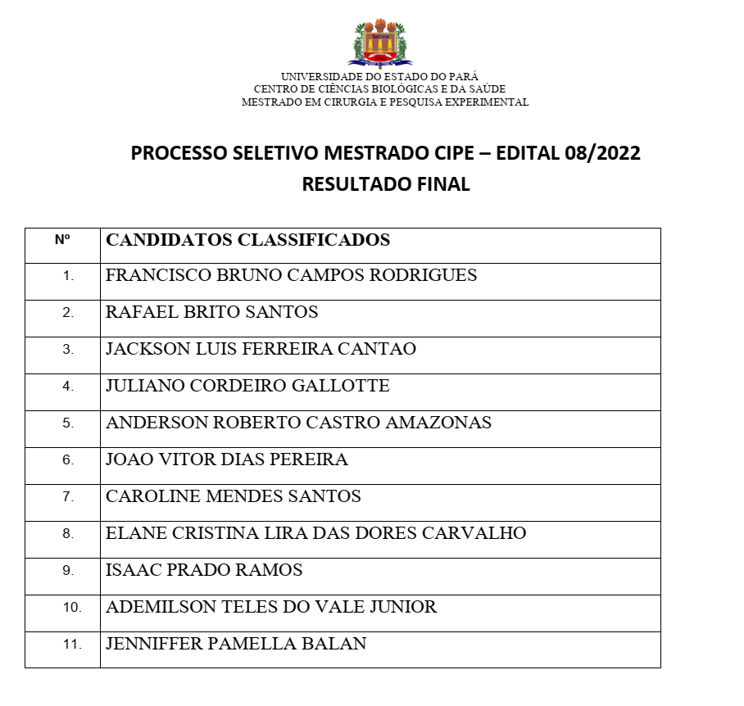
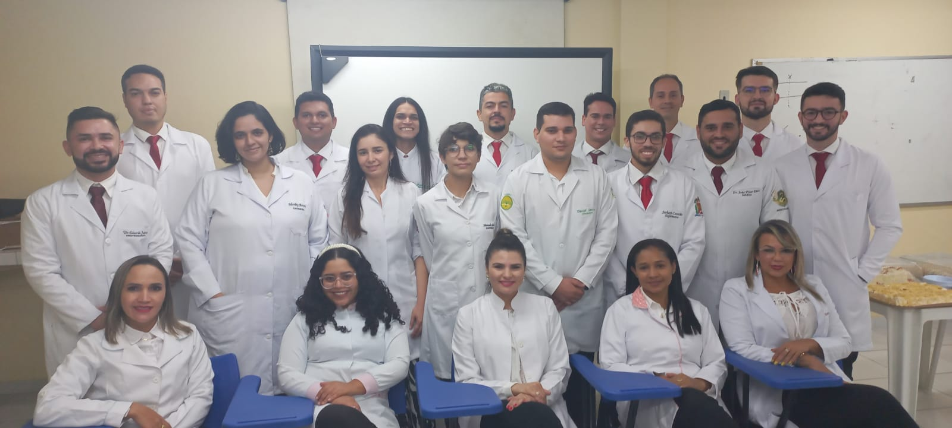
APROVAÇÃO NO PROCESSO SELETIVO MESTRADO CIPE – TURMA 2022

Slide 8
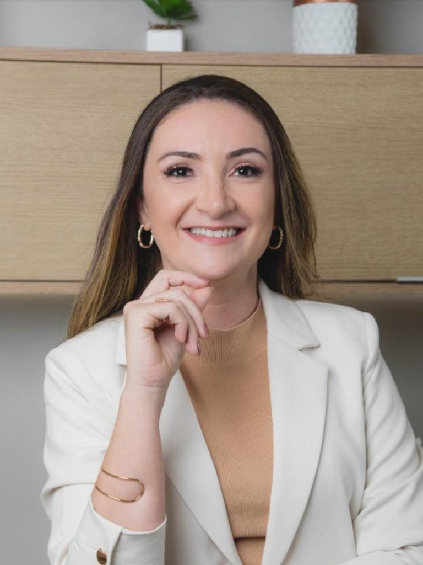
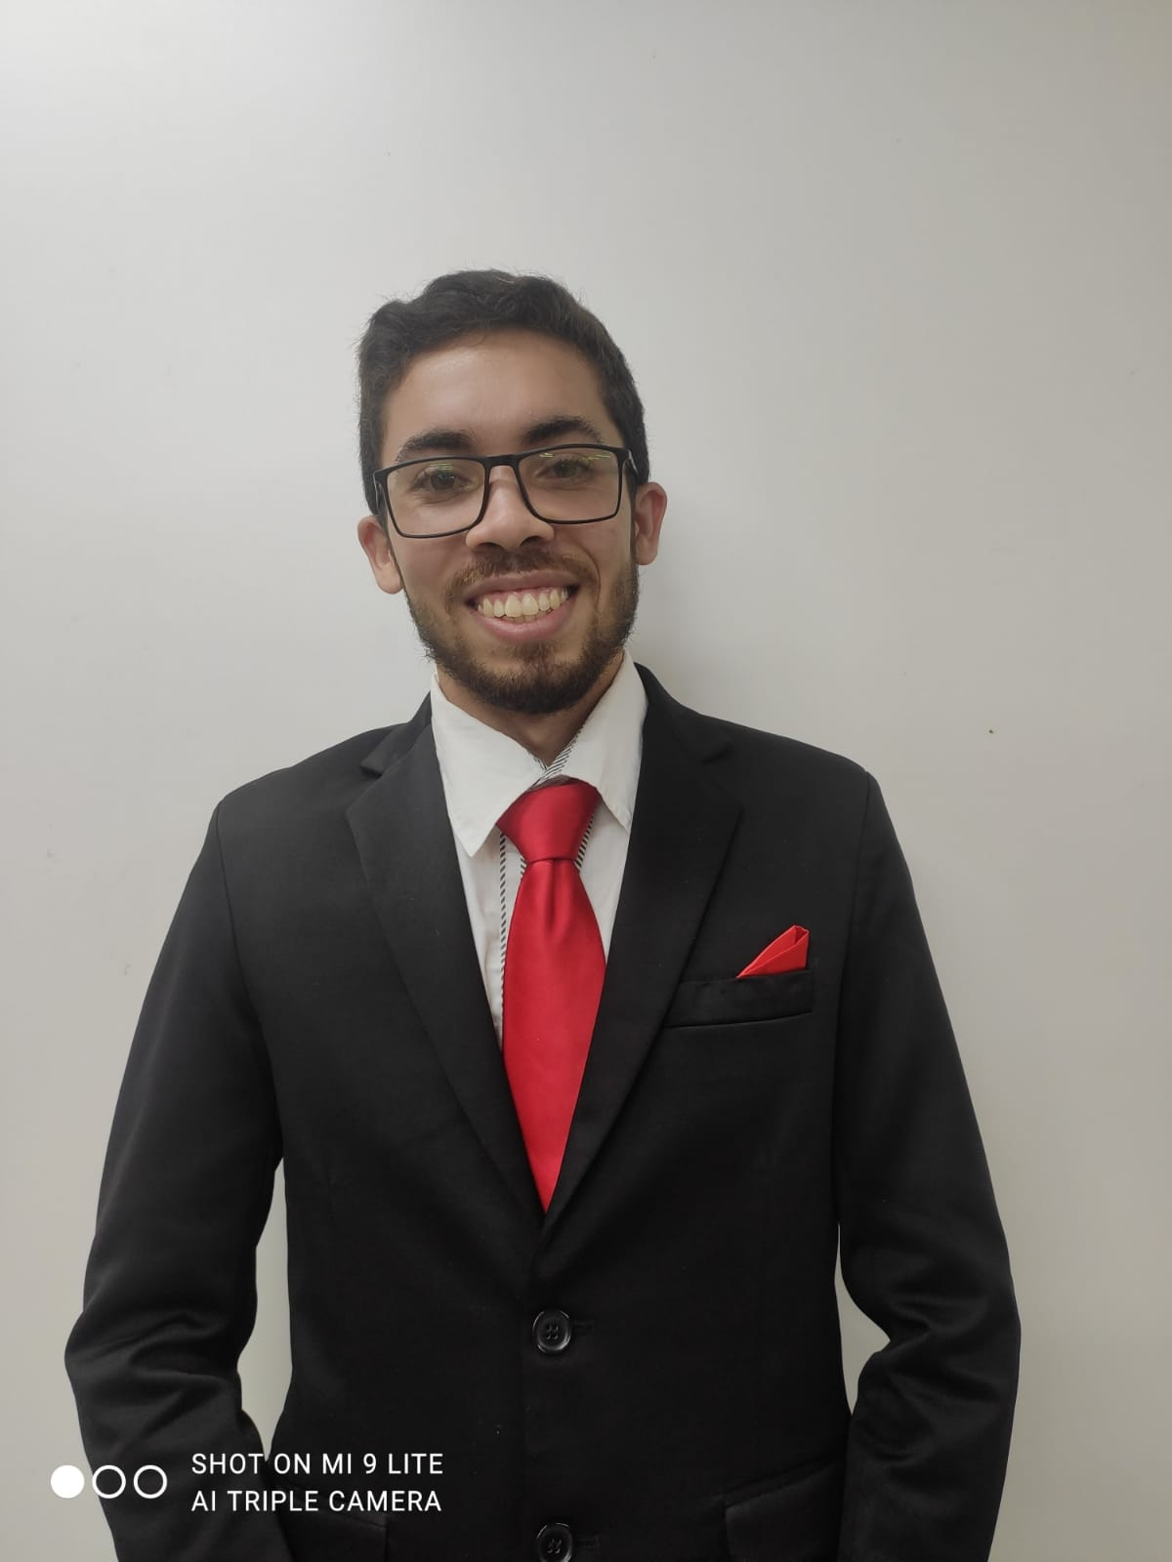
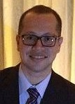
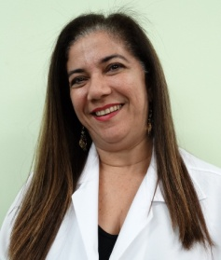
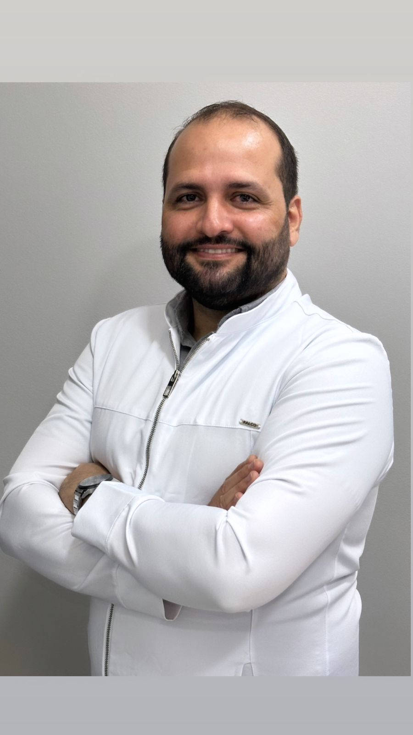

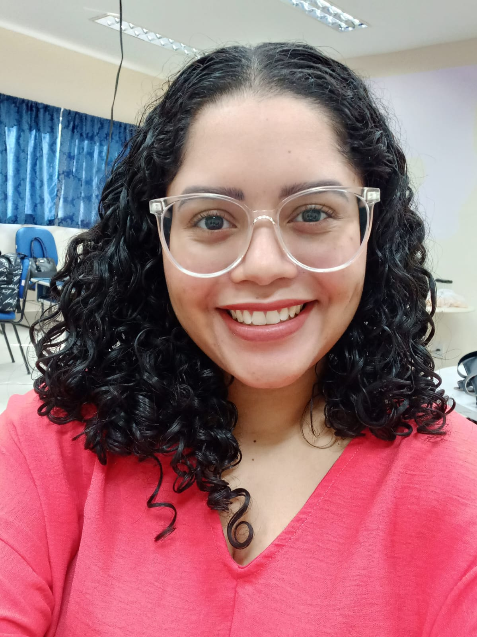
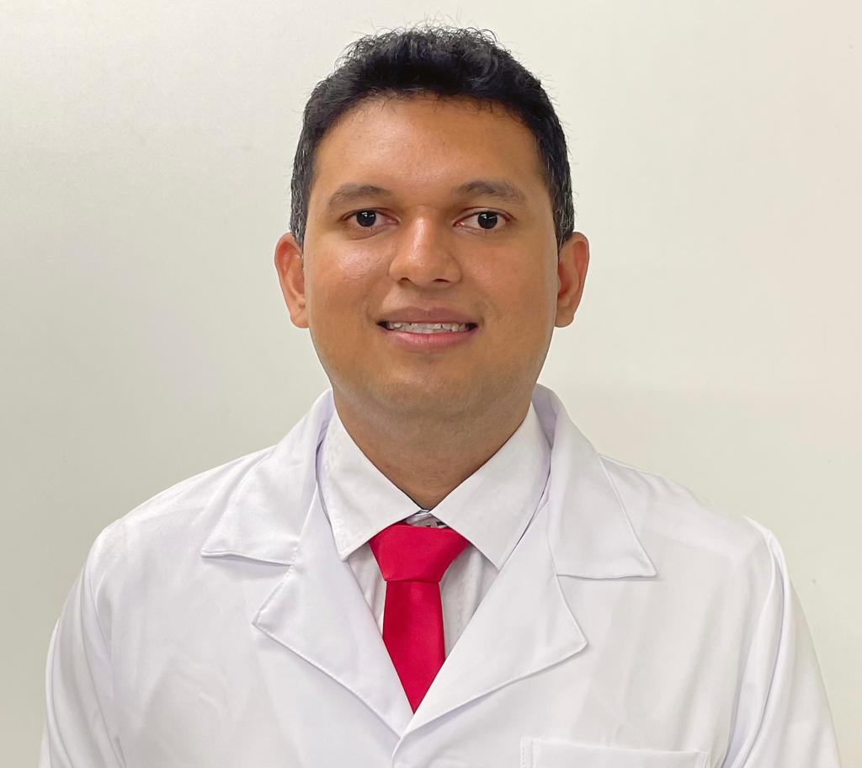
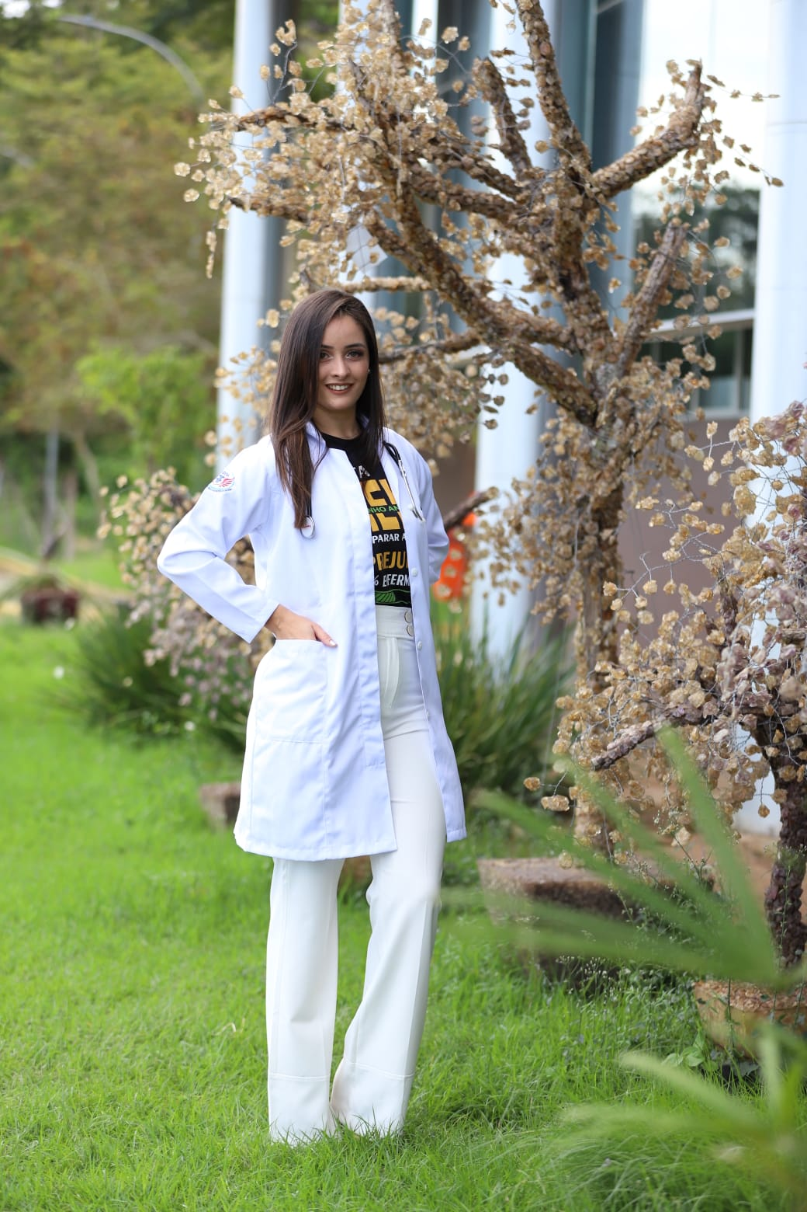
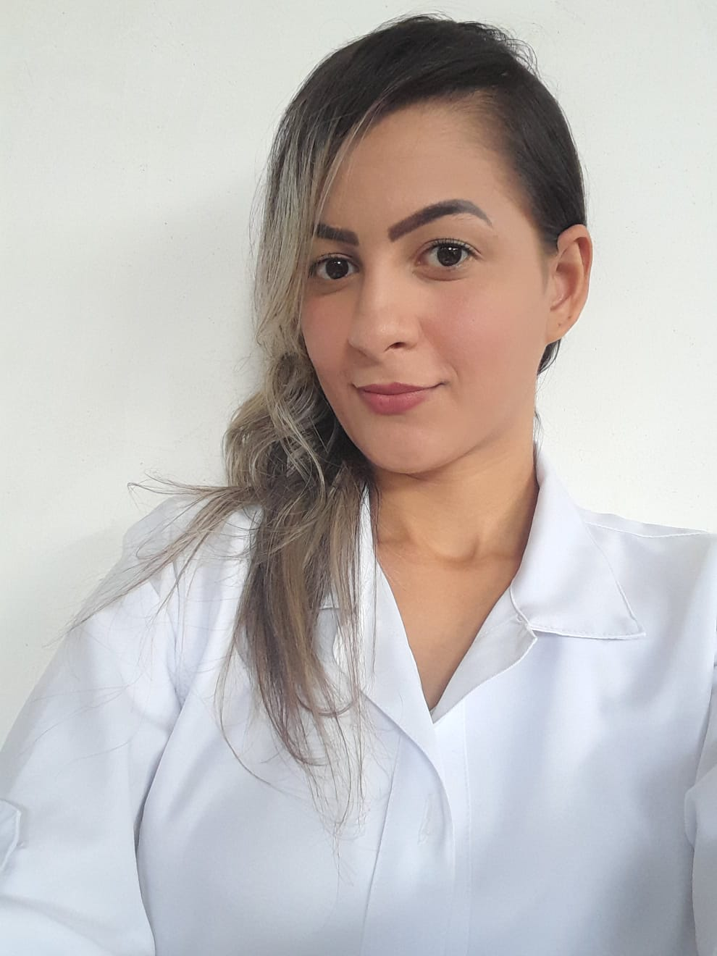
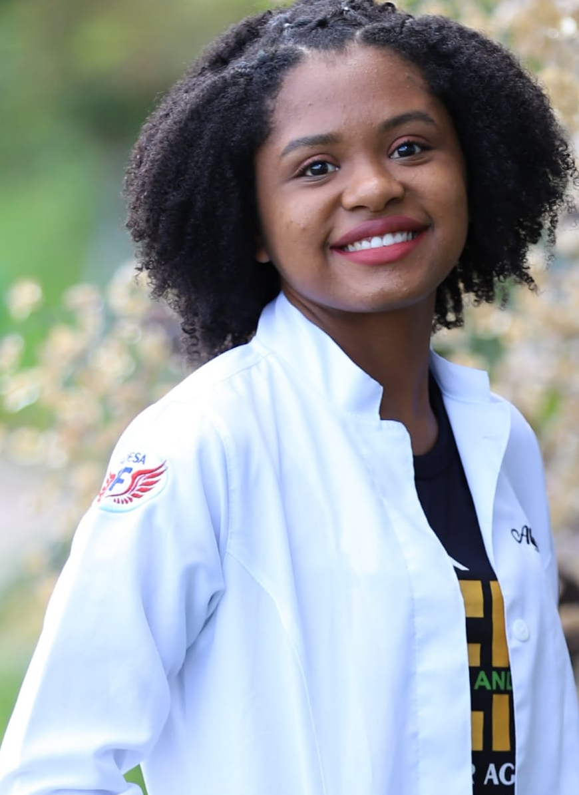
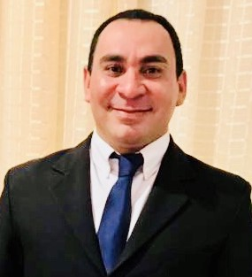
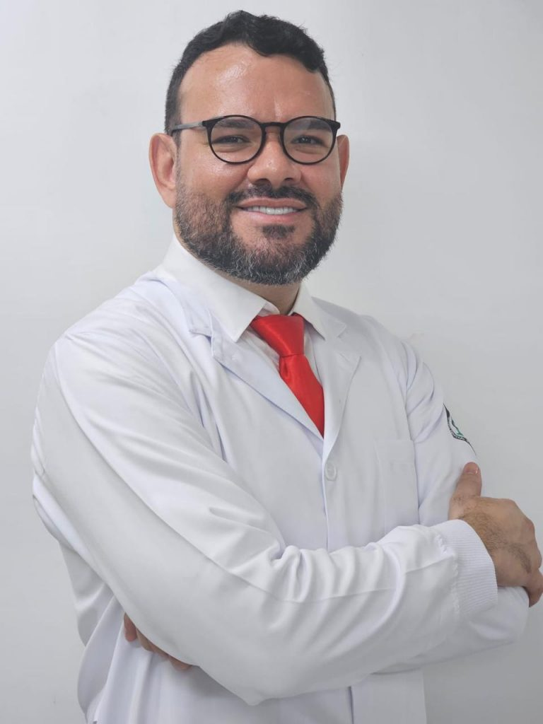
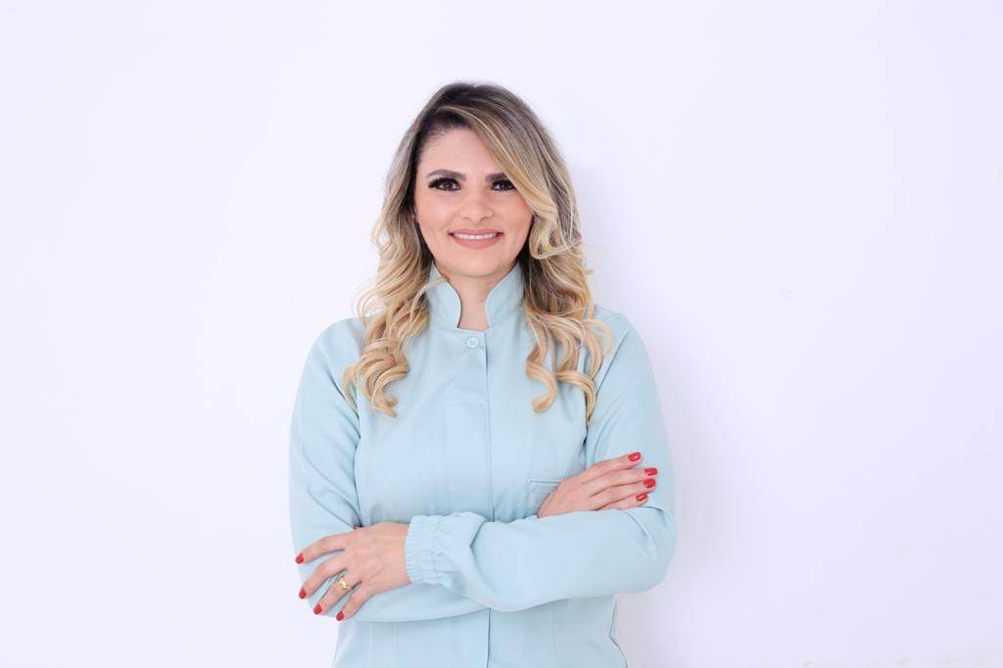
NÚCLEO DE PRODUÇÃO INTELECTUAL (NPI)
JACKSON LUÍS FERREIRA CANTÃO
Orientadora
Profª. Dra. Mariana de Sousa Ribeiro de Carvalho
Coorientador
Prof. Dr. Anderson Bentes de Lima
Staff
Egressos
Pós-graduandos
Graduandos
Thiago Cardoso Vianna
Silma Sousa De Paula
Caroline Mendes Santos
Ademilson Teles Do Vale Junior
Alanna Piedade Mendes Batista Morais
Ione Silva de Oliveira
Alyce das Neves Silva
Prof.ª Msª. Mariseth Carvalho de Andrade
Benedito do Carmo Gomes Cantão
Allan Kardec Lima Brandão
Jenniffer Pamella Balan

Slide 9
ATIVIDADES OBRIGATÓRIAS
Turma 2022– Jackson Luis Ferreira Cantão
DISCIPLINA OBRIGATÓRIAS
Registro de Patentes | Metodologia da Pesquisa |  | Empreendedorismo |  | Bioética | Bioestatística 1 e 2 |  | Metodologia Ativas |  | Proficiência inglês | Total de disciplinas creditadas | Total de créditos
2 CR | 2 CR |  | 2 CR |  | 2 CR | 2 CR |  | 2 CR |  | Cumprida | 6 | 12
DISCIPLINA OPTATIVAS
Informática em Pesquisa |  | Procedimentos Micro-Cirurgicos e Reabilitação |  | Desenvolvimento E Manufatura de Materiais |  |  | Medicina Baseada em Evidências |  | Analise e Desenvolvimento de Produto | Modelos experimentais de substituição animal | Total de disciplinas creditadas | Total de Créditos
2 CR |  | 2 CR |  | 2 CR |  |  | 2 CR |  | 2 CR | 2 CR | 5 | 10

Slide 10
ATIVIDADES OBRIGATÓRIAS
Participação em Jornadas (0,25 Cada) | Participação em Jornadas CIPE (0,25 cada) | Participação em Bancas Julgadoras de TCC ou Membro Julgador de Jornadas (0,25 cada) | Capítulos de livro (0,25 cada) | Artigos (0,25 cada) | Congressos (0,25 cada)
4 | 4 | 5 | 3 | 3 | 1
1,0 | 1,0 | 1,25 | 0,75 | 0,5 | 0,25
Participação em comissão organizadora de evento (0,25) | Presença em Defesa de Tese (0,25 cada) | Registro de logo marca (0,5 Cada) | TOTAL (Mínimo 5,0)
3 | 3 | 1
0,75 | 0,75 | 0,5 | 7,25

Slide 11
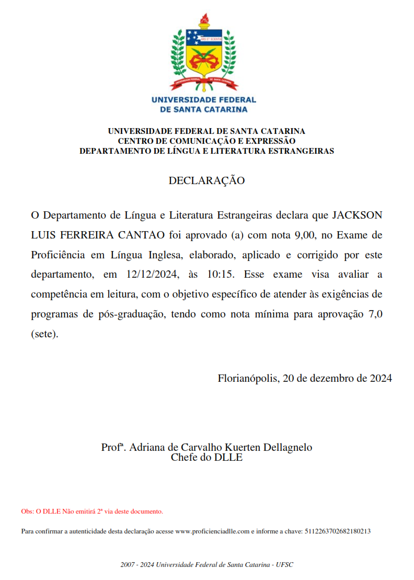
PROFICIÊNCIA NA LÍNGUA INGLESA
Fonte: acervo pessoal

Slide 12
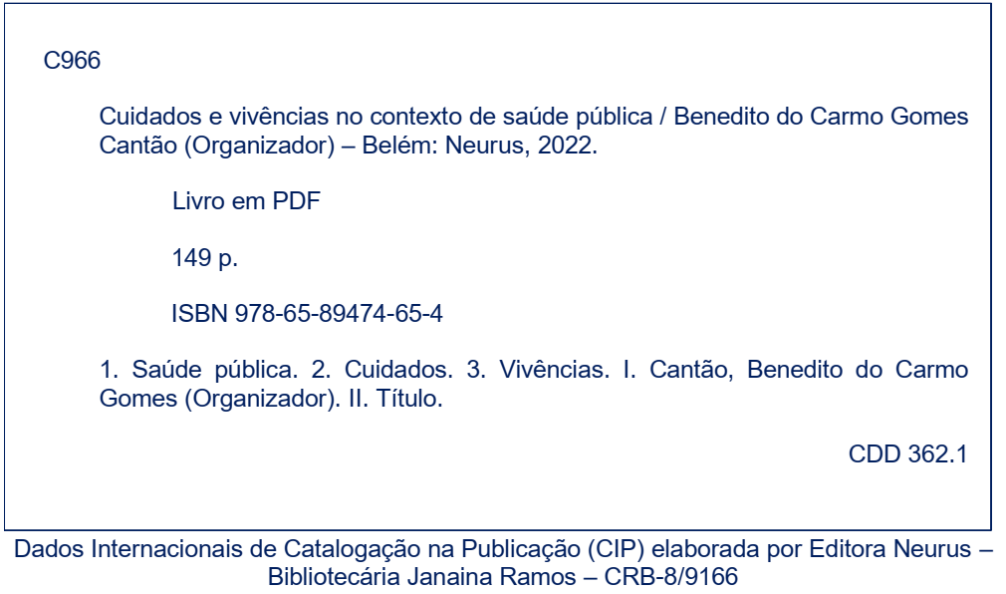

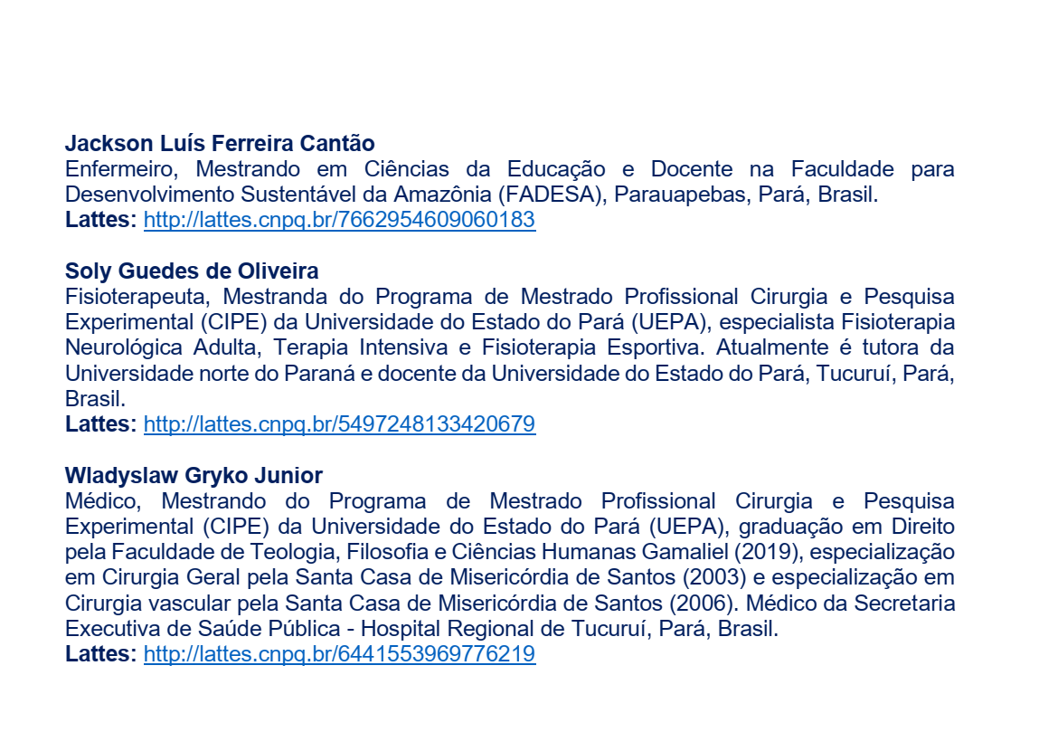
CONSELHO EDITORIAL

Slide 13

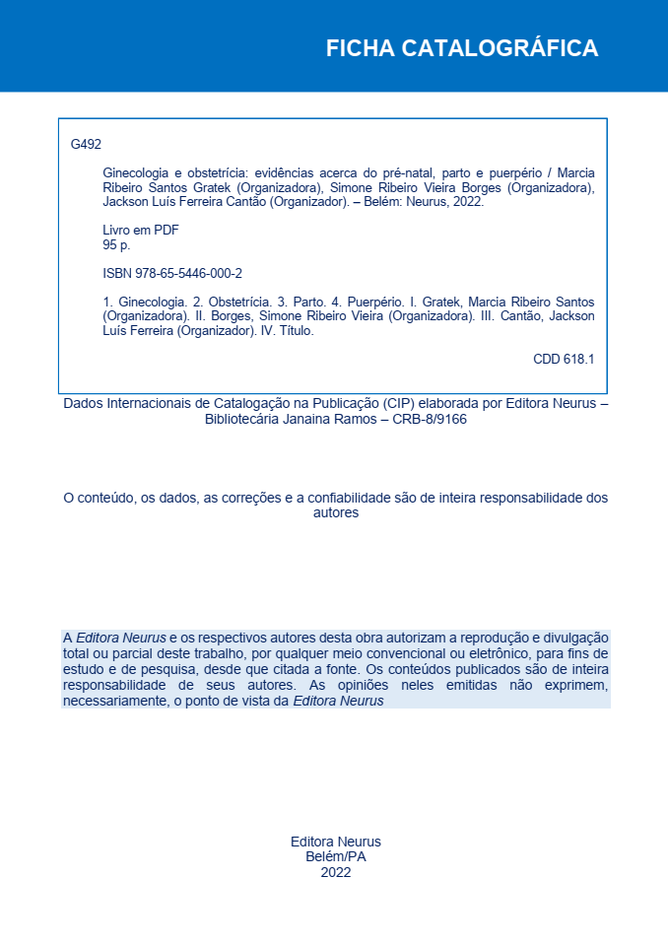
ORGANIZADOR DE LIVRO

Slide 14
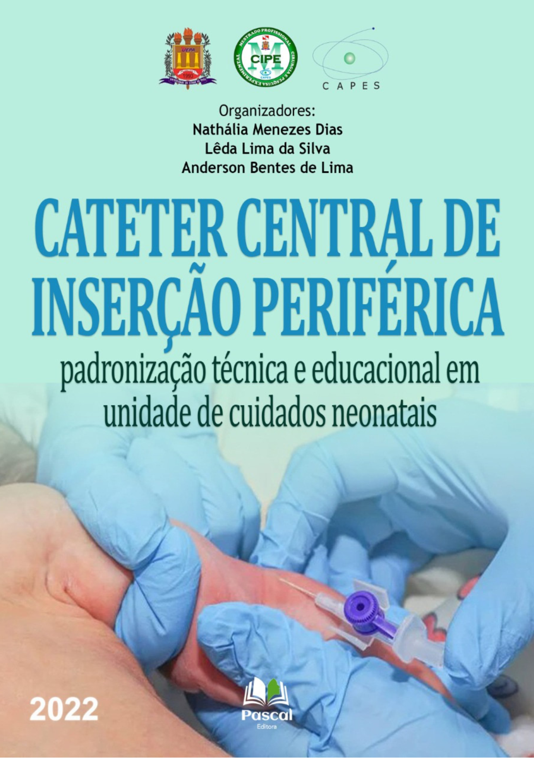
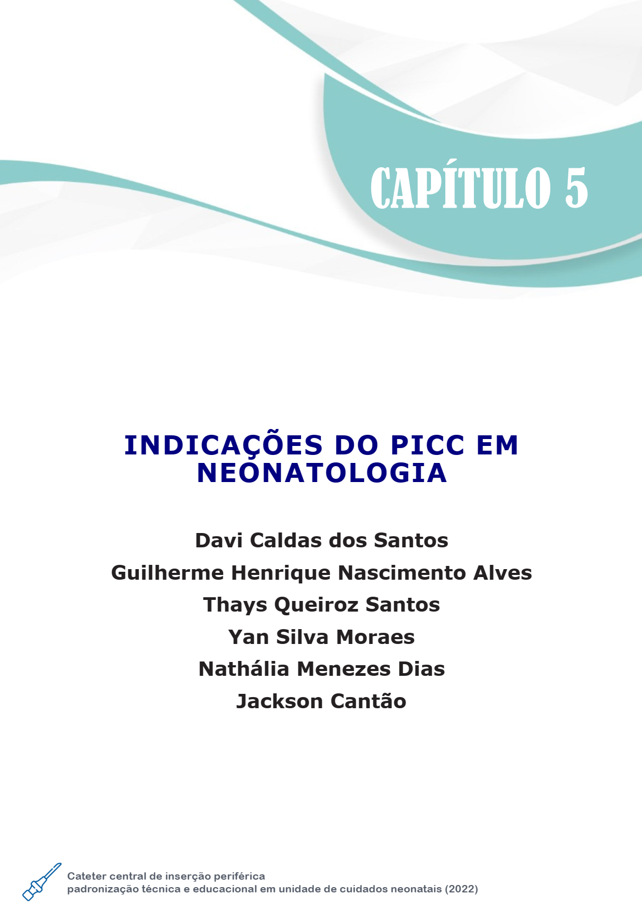
CAPÍTULO DO LIVRO

Slide 15

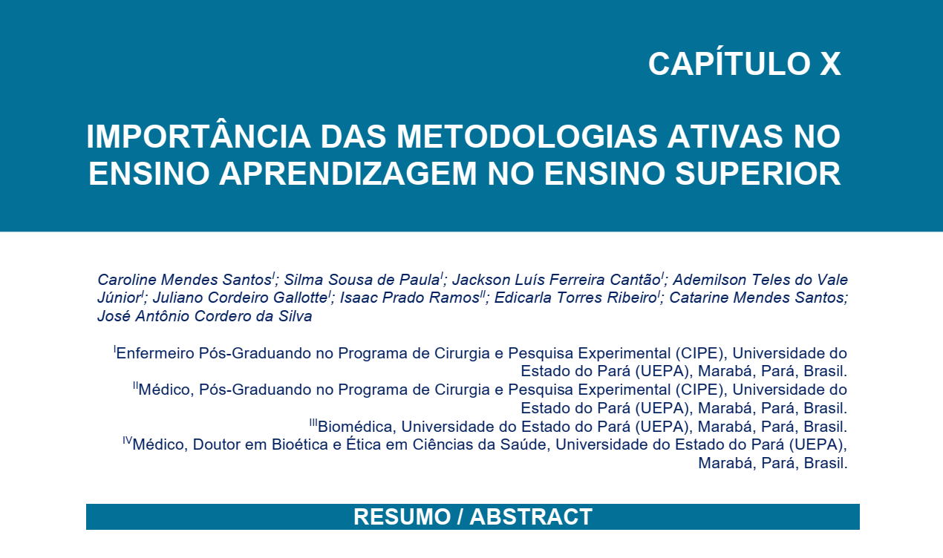
CAPÍTULO DO LIVRO

Slide 16
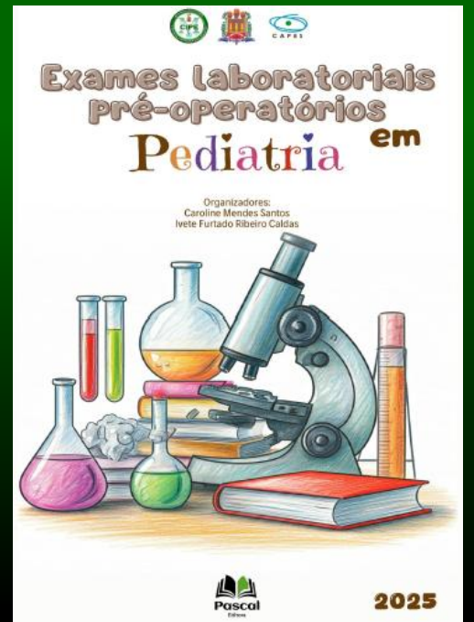
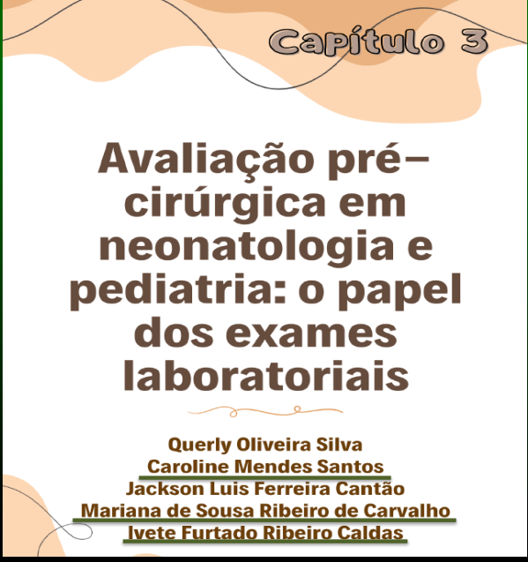
CAPÍTULO DO LIVRO

Slide 17

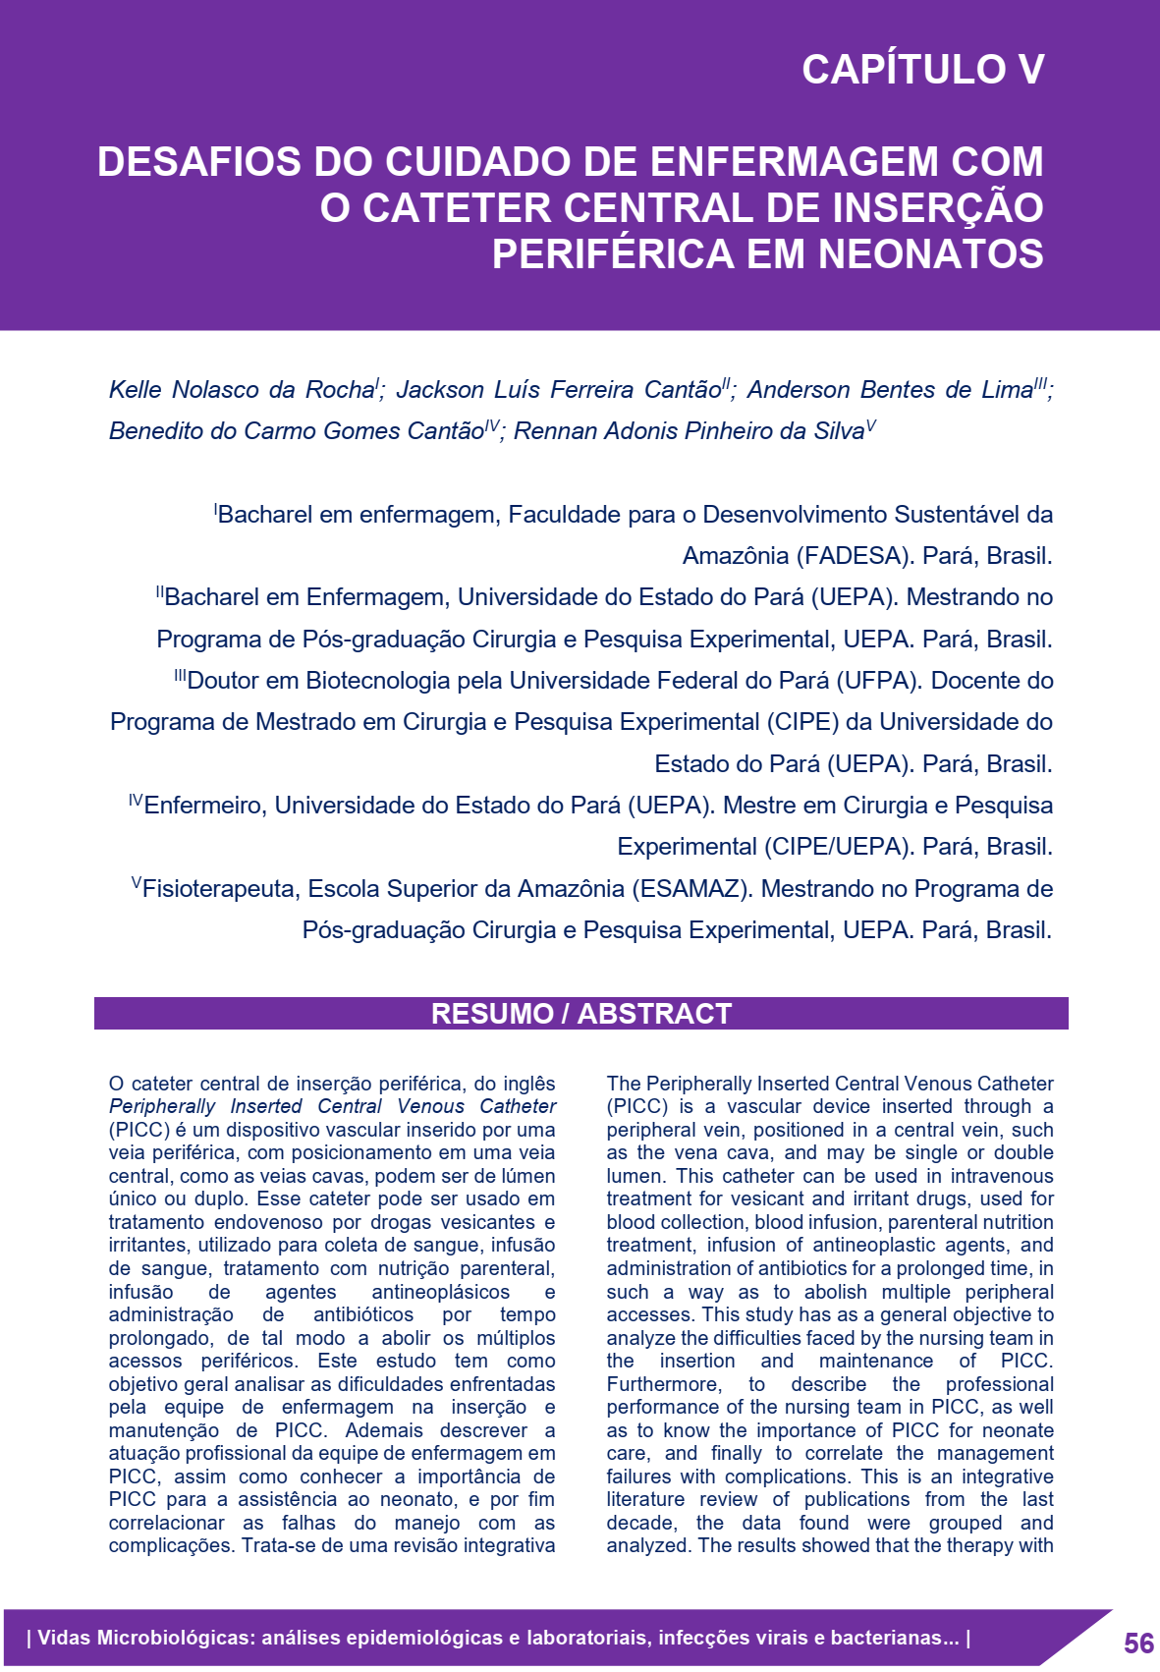
CAPÍTULO DO LIVRO

Slide 18
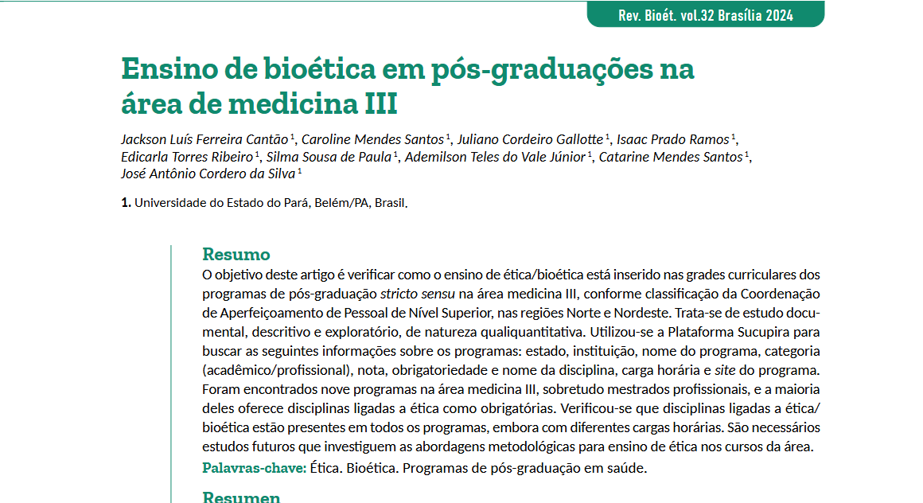
ARTIGO CIENTÍFICO

Slide 19
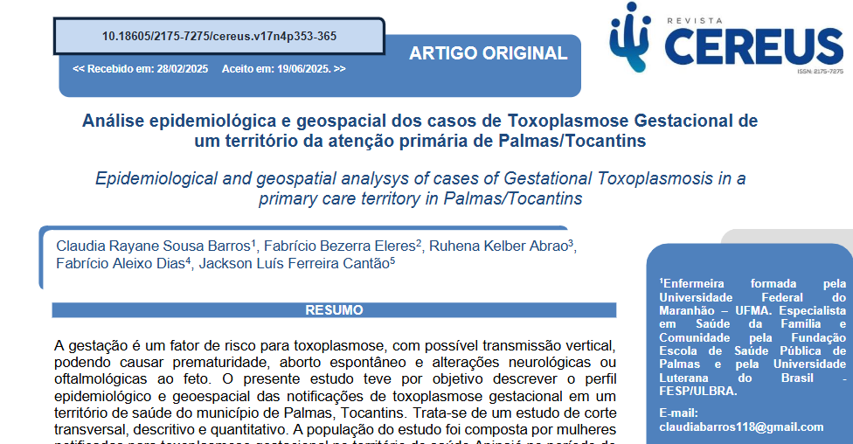
ARTIGO CIENTÍFICO

Slide 20
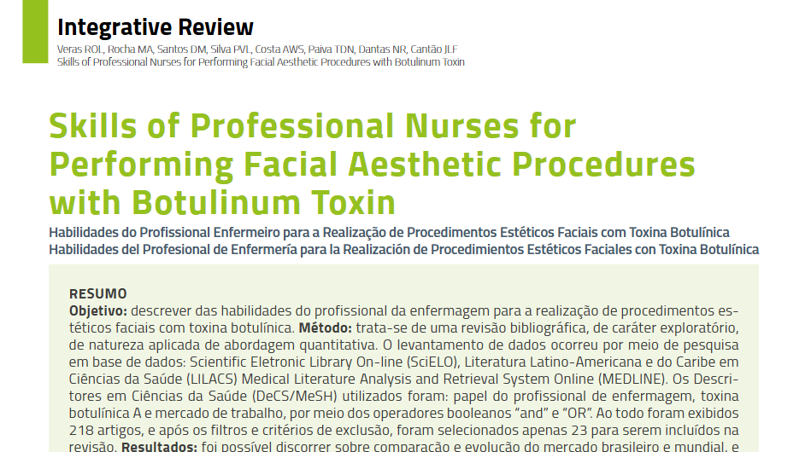
ARTIGO CIENTÍFICO

Slide 21
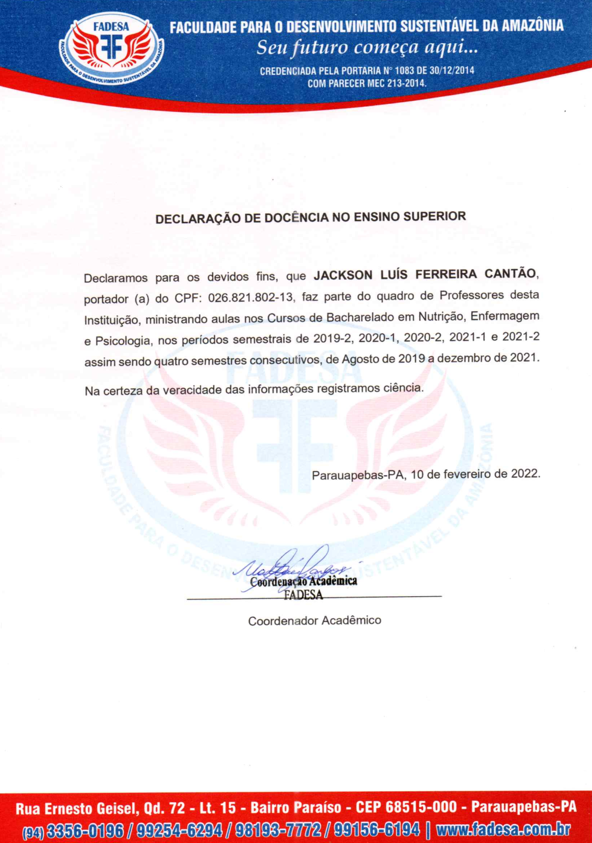
DOCENTE

Slide 22
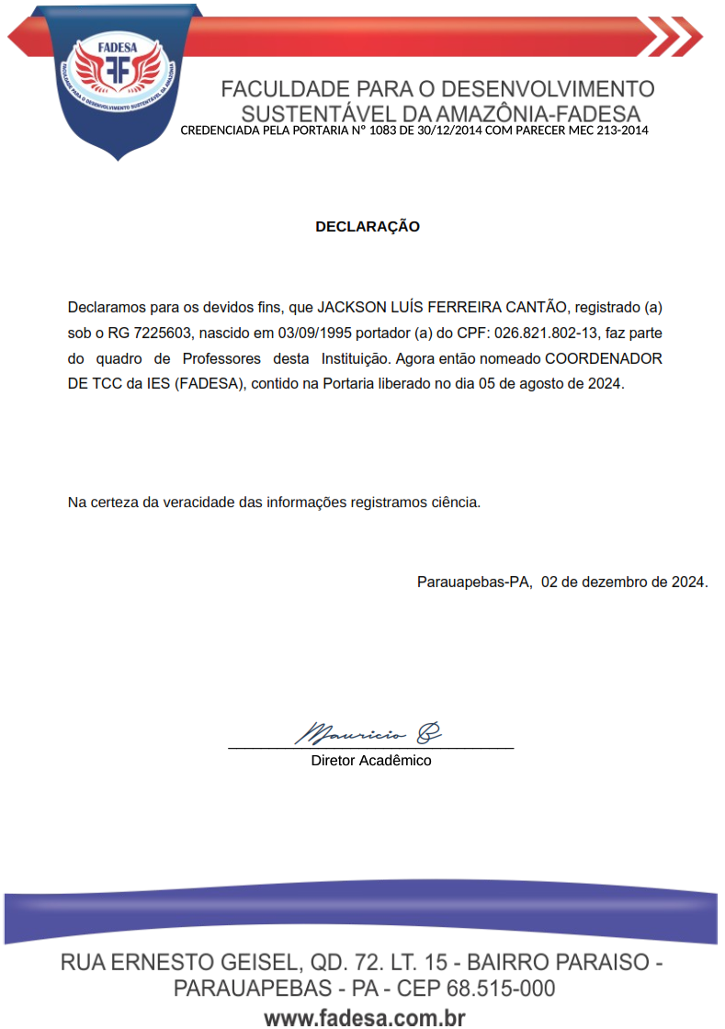
DOCENTE

Slide 23
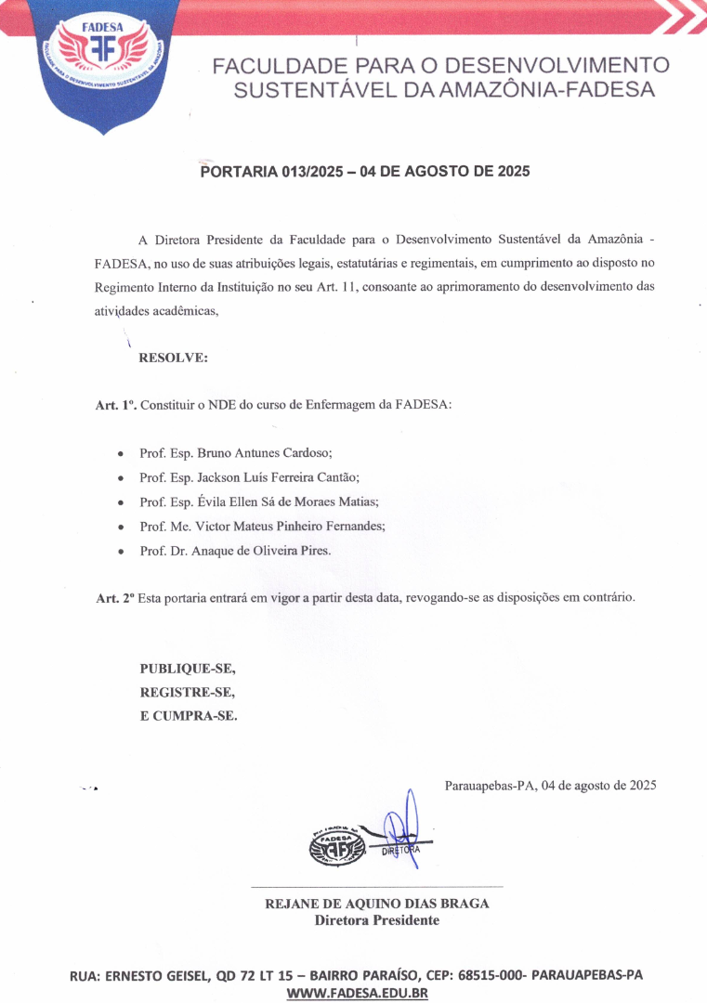
DOCENTE

Slide 24
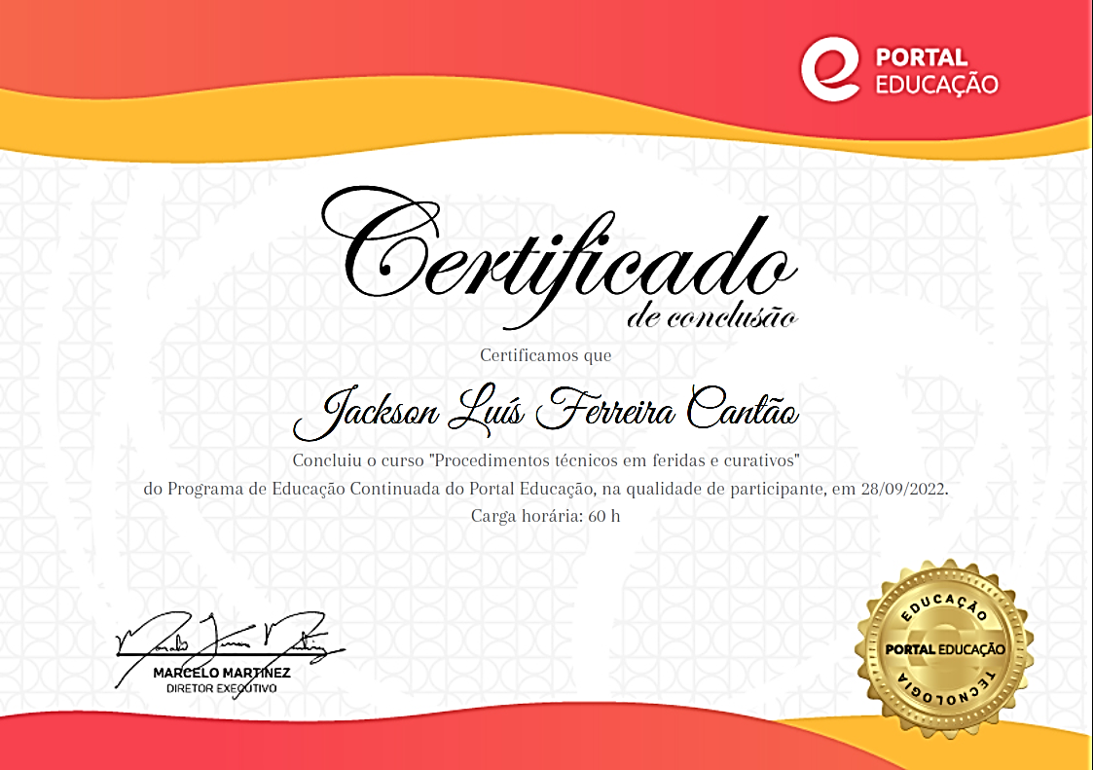
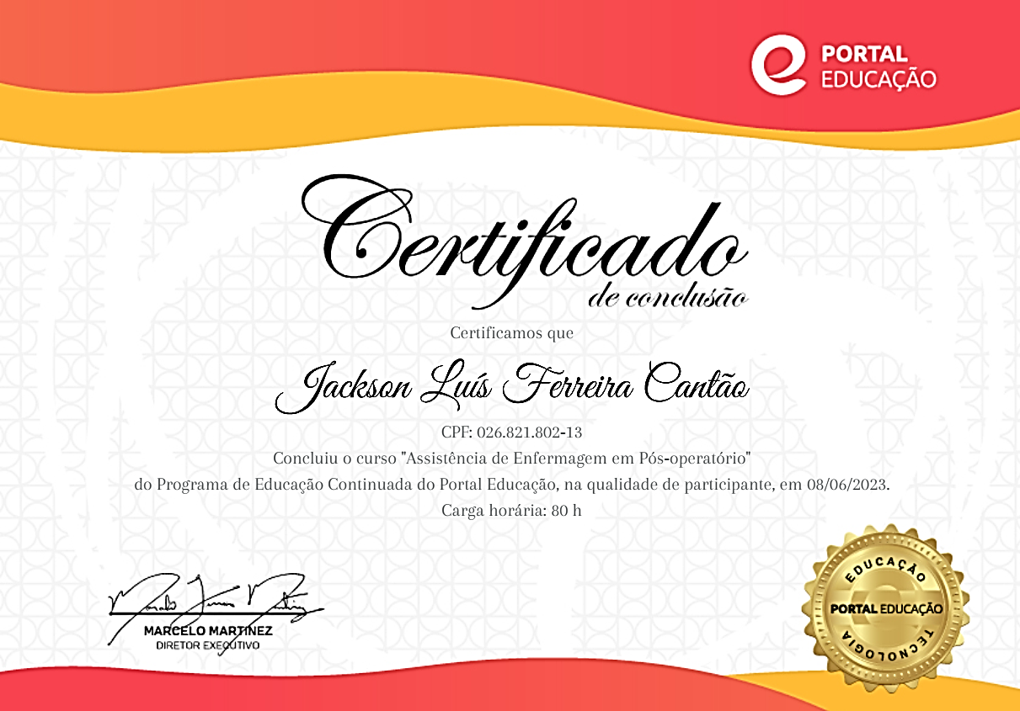
CURSO
Curso de procedimentos técnicos em feridas e curativos.
Curso de assistência em enfermagem no pós-operatório.

Slide 25
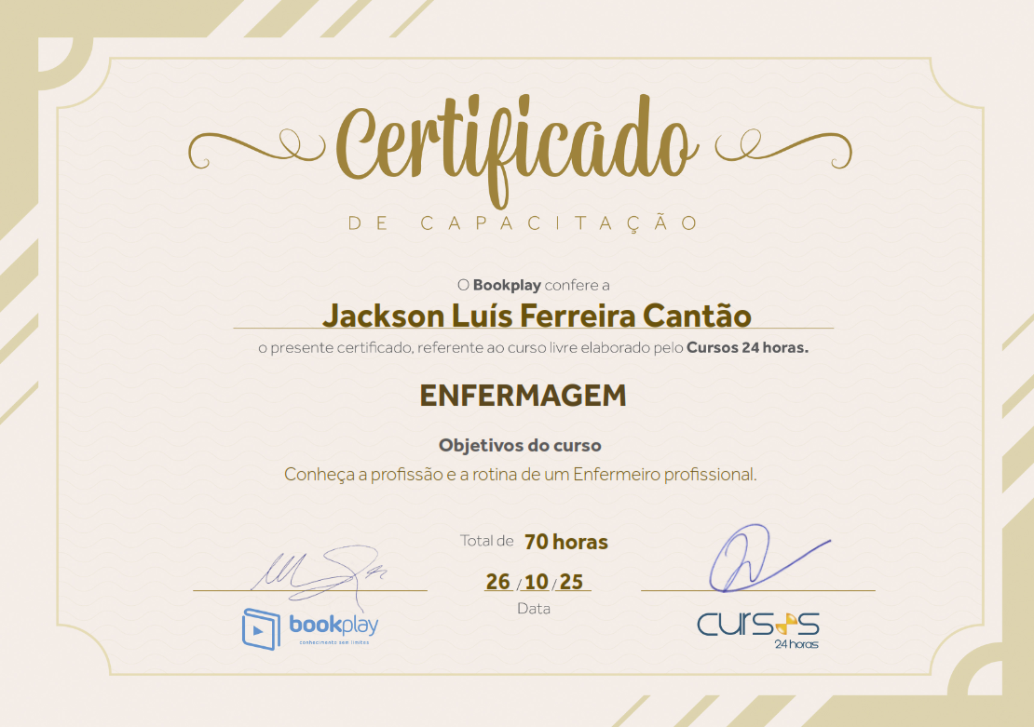
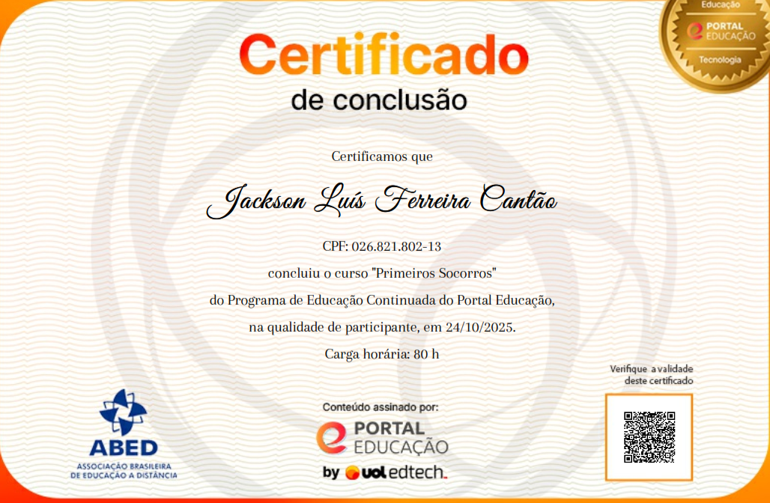
CURSO
Curso de Enfermagem e seus conhecimentos.
Curso de Primeiro socorros.

Slide 26
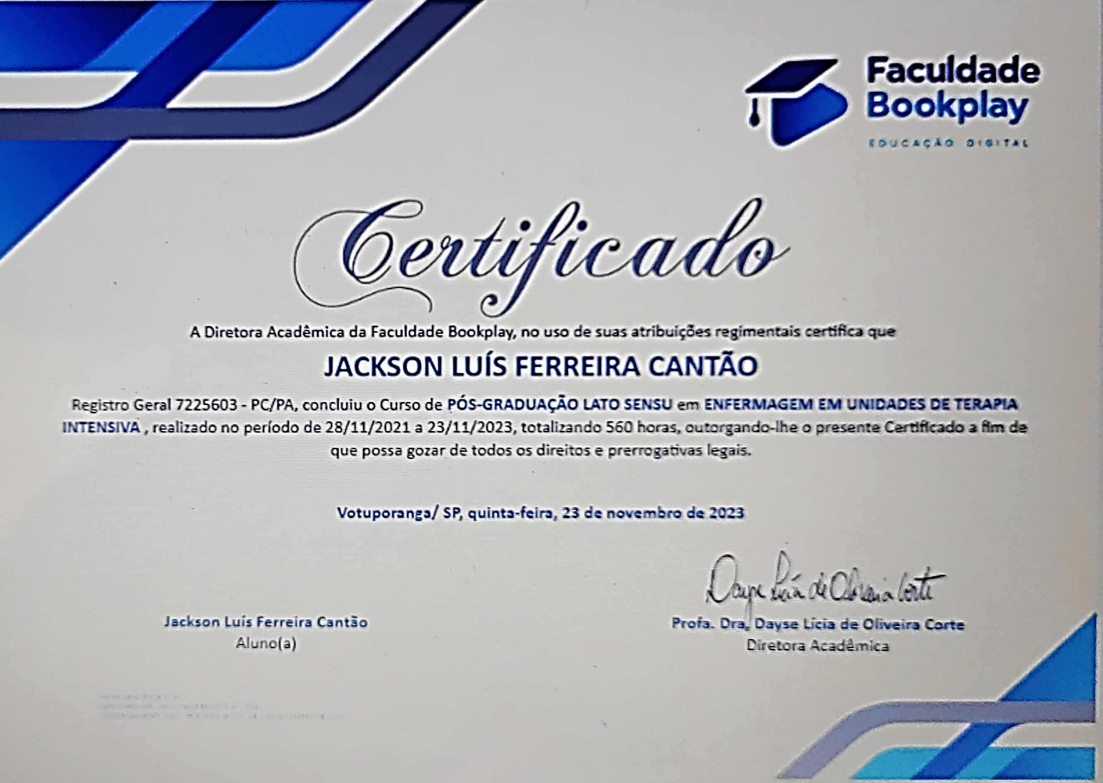
CURSO DE PÓS-GRADUAÇÃO

Slide 27
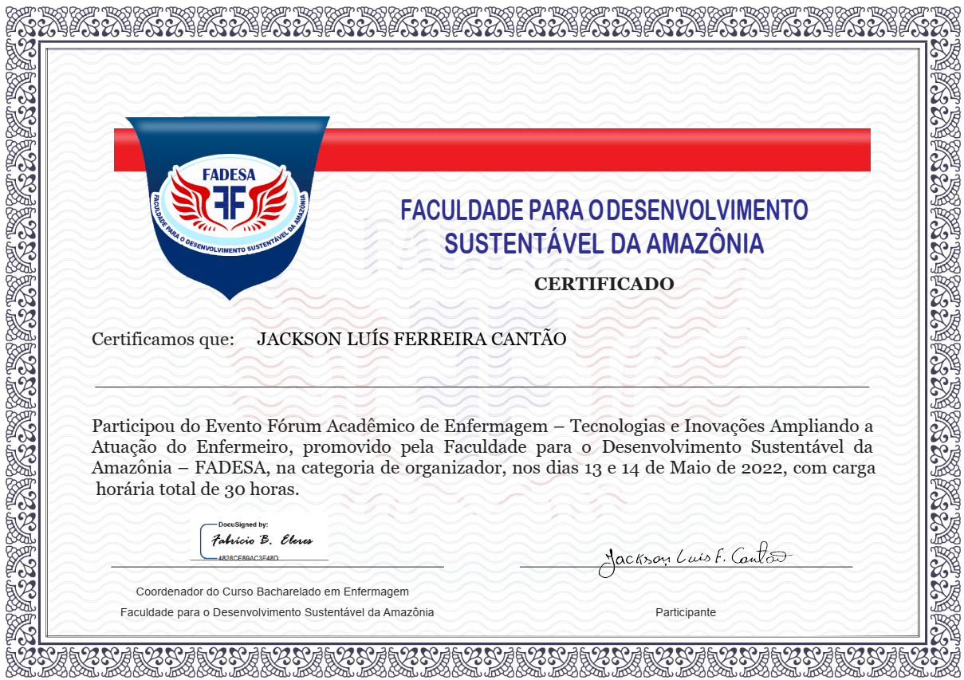
PARTICIPAÇÃO EM EVENTOS

Slide 28
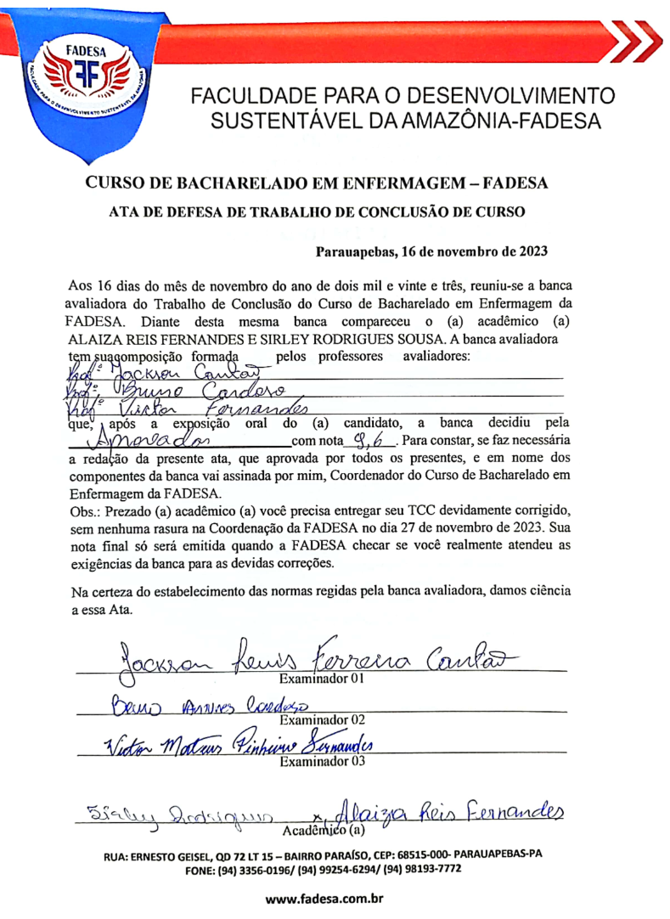
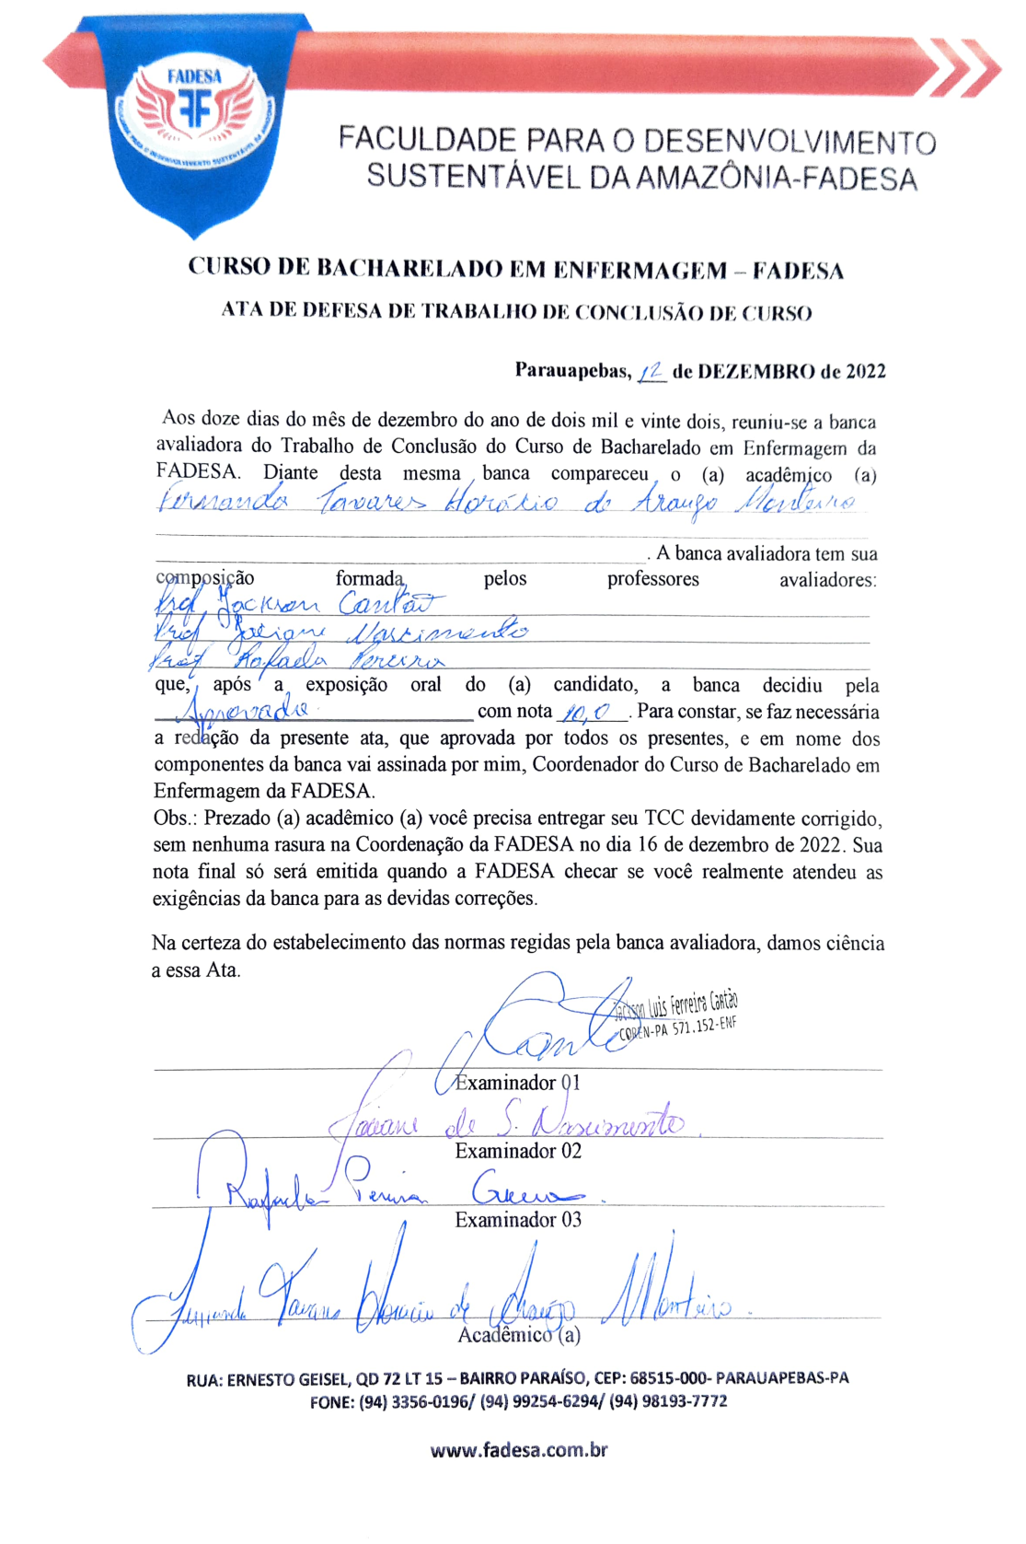
PARTICIPAÇÃO NA BANCA DE DEFESA DOS TRABALHOS DE CONCLUSÃO DE CURSO.

Slide 29
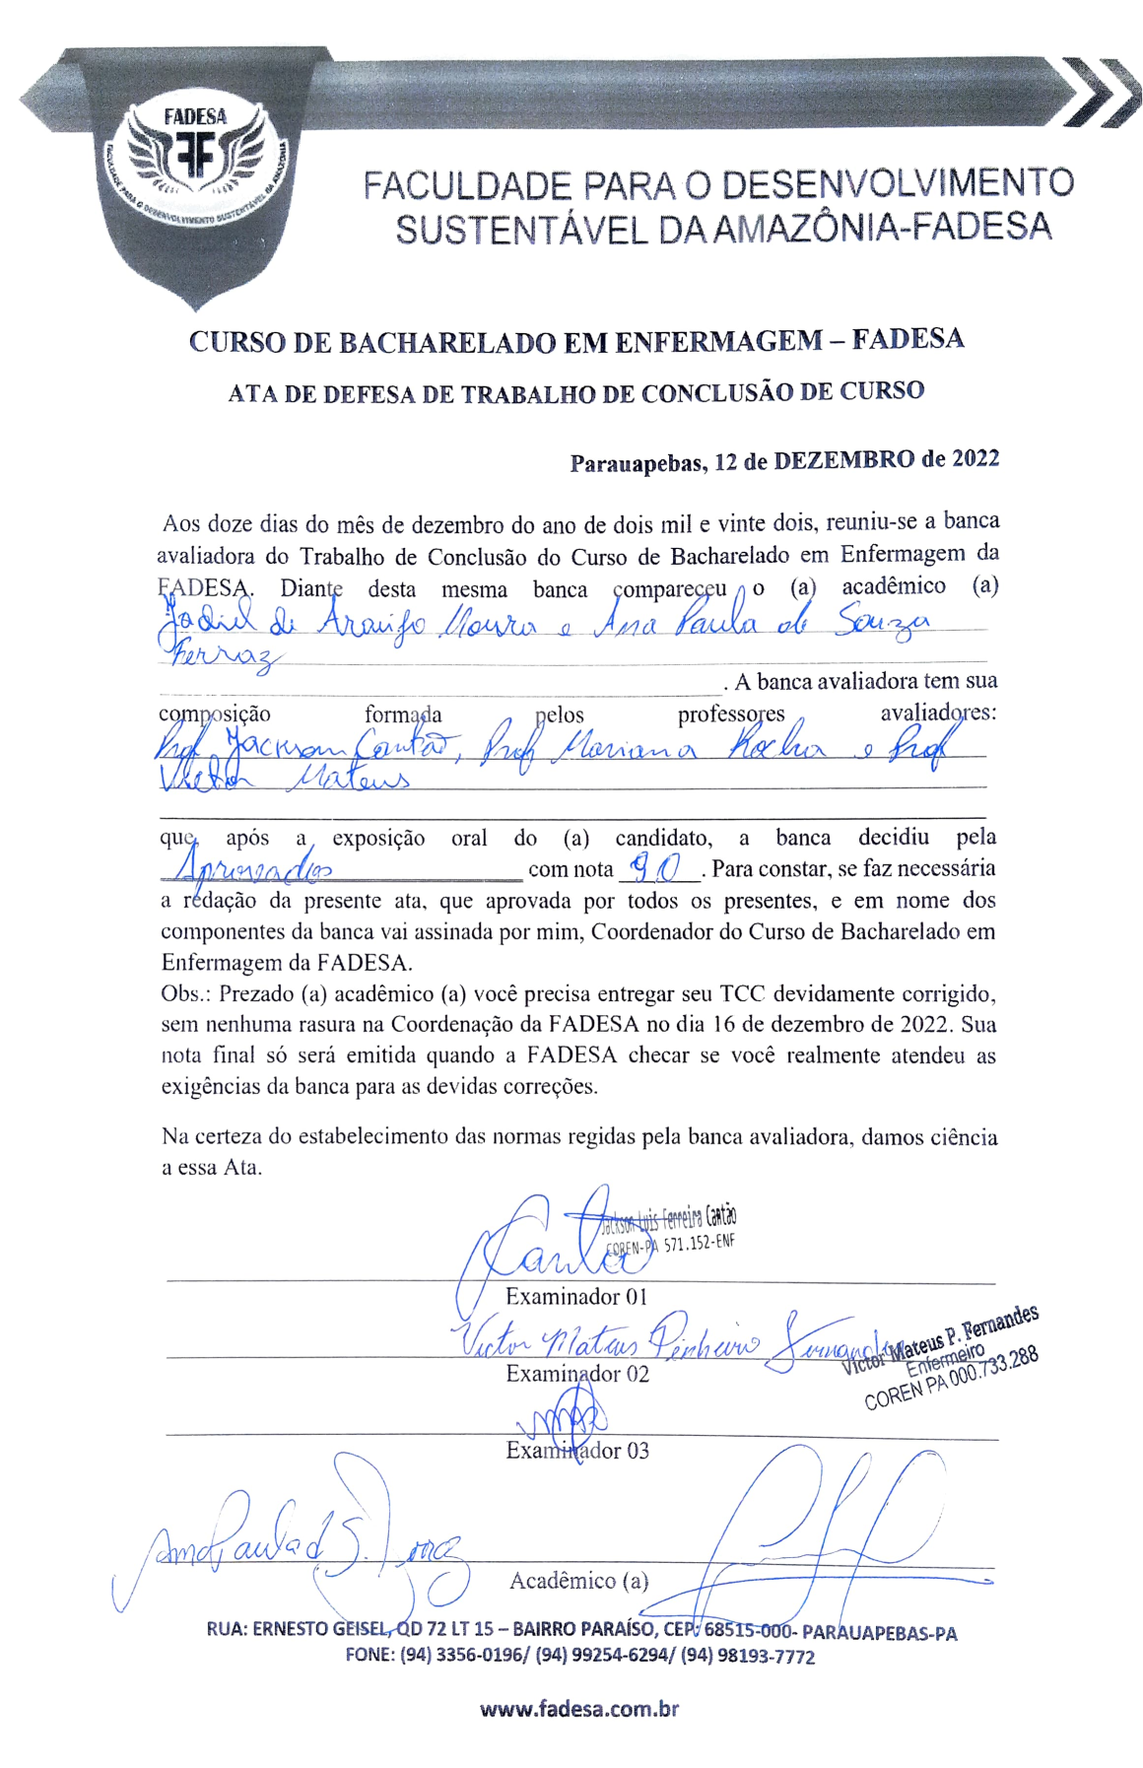
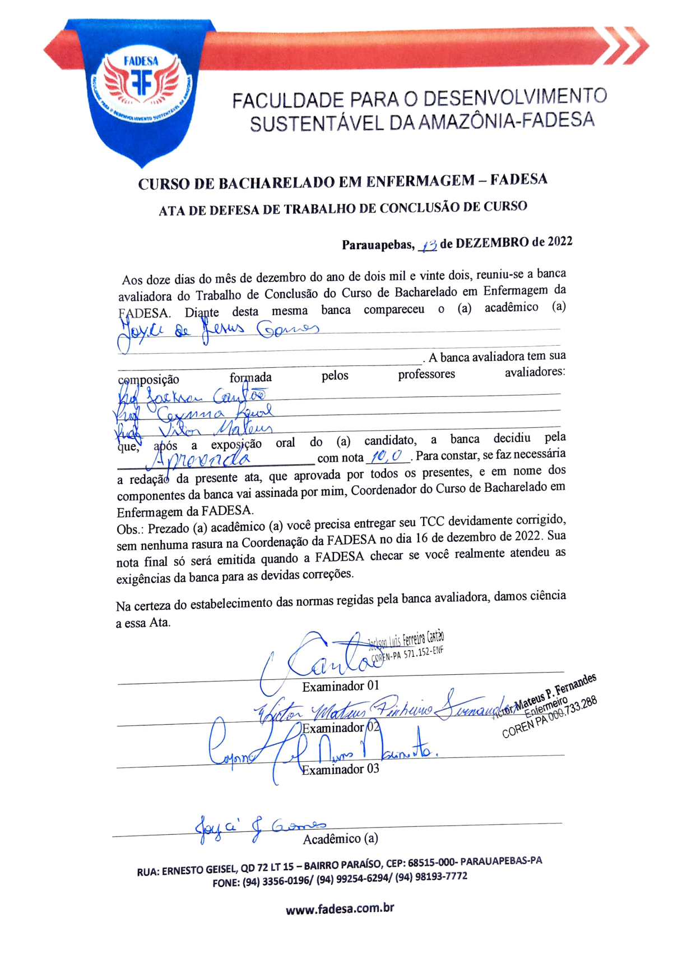
PARTICIPAÇÃO NA BANCA DE DEFESA DOS TRABALHOS DE CONCLUSÃO DE CURSO.

Slide 30
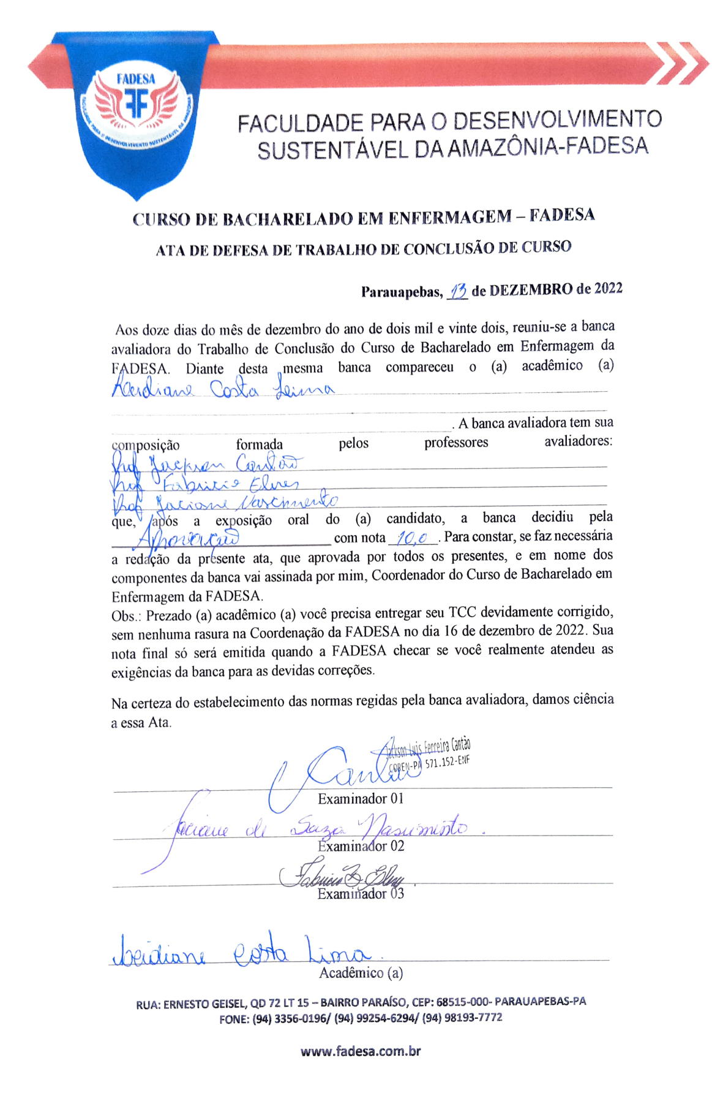
PARTICIPAÇÃO NA BANCA DE DEFESA DOS TRABALHOS DE CONCLUSÃO DE CURSO.

Slide 31
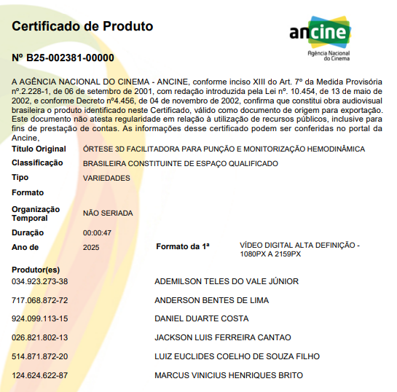
REGISTRO DE VÍDEO

Slide 32
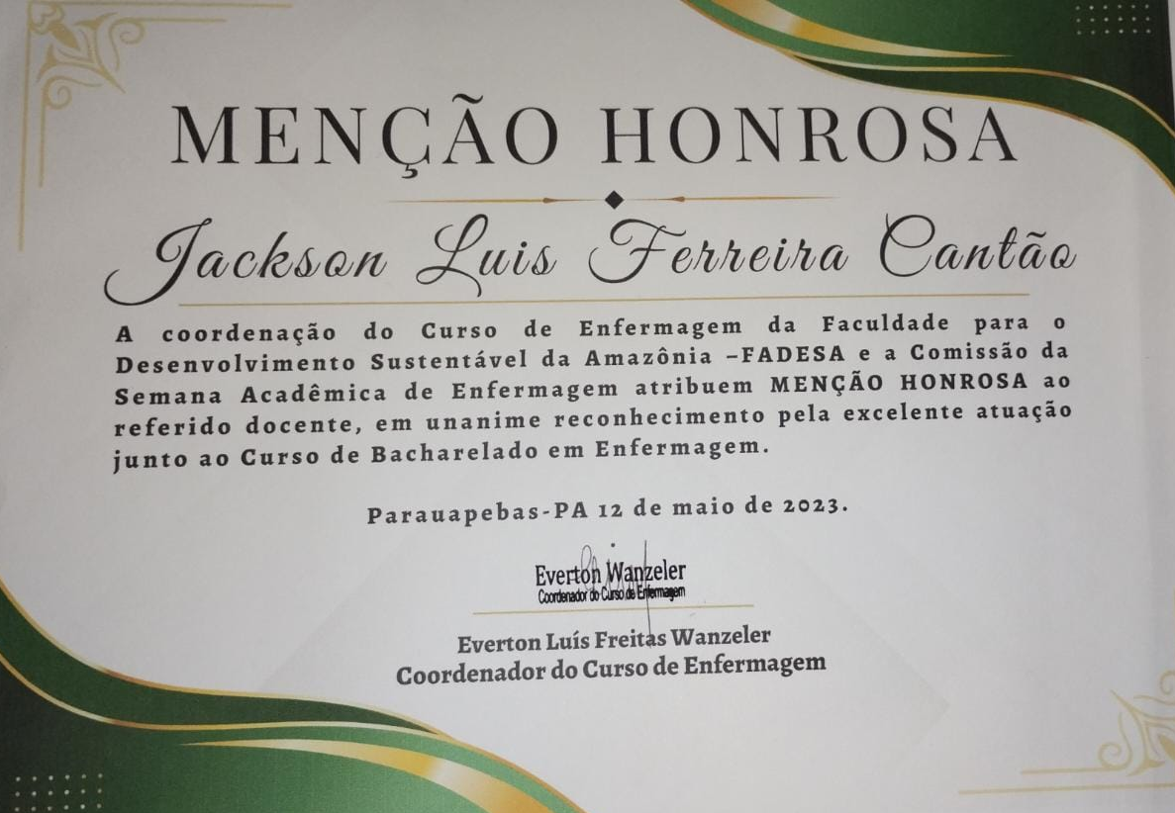
CERTIFICADO DE HONRA

Slide 33
PRODUTOS DA TESE

Slide 34
PRODUTOS DA TESE
E-book de Procedimentos cirúrgicos obstétricos com feto intrauterino e a importância de novas tecnologias com (ISBN);
Artigo de Validação;
Logomarca.

Slide 35

PRODUTO PRINCIPAL
Título: Procedimentos cirúrgicos obstétricos com feto intrauterino e a importância de novas tecnologias
Ano de lançamento: 2025
Estrutura: 5 capítulos
Editora: Neurus

Slide 36
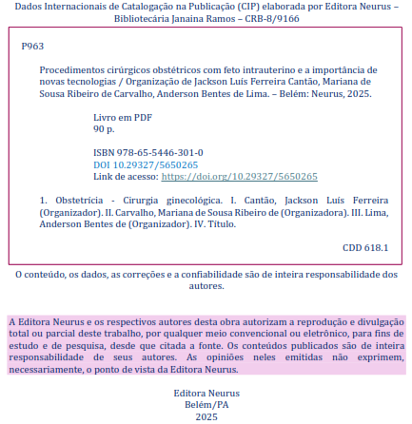
PRODUTO PRINCIPAL

Slide 37
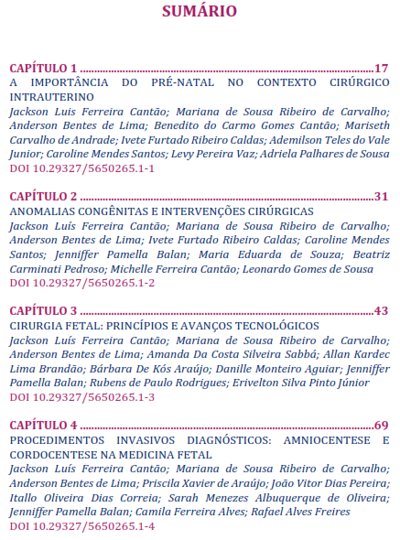
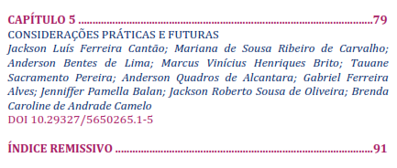
PRODUTO PRINCIPAL

Slide 38
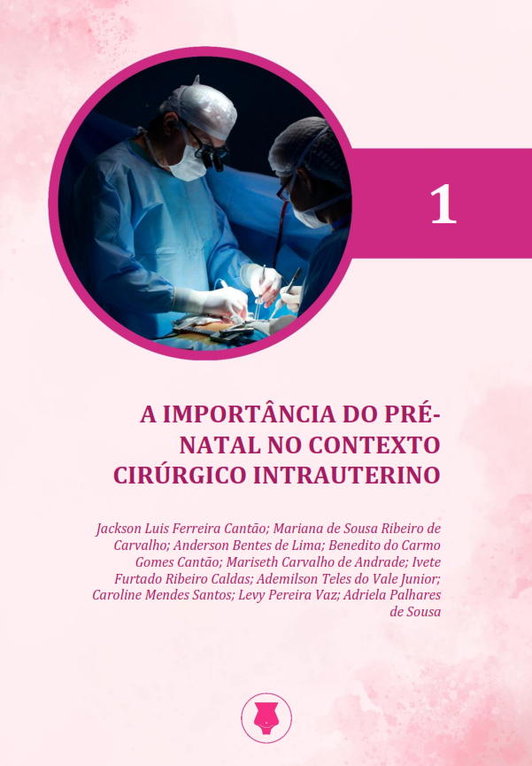
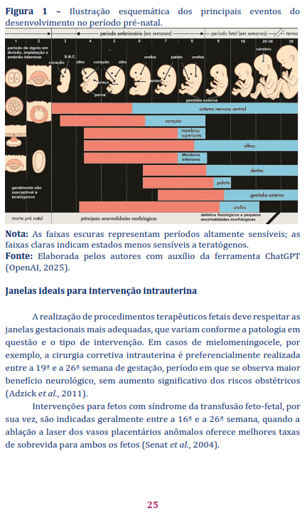
PRODUTO PRINCIPAL

Slide 39
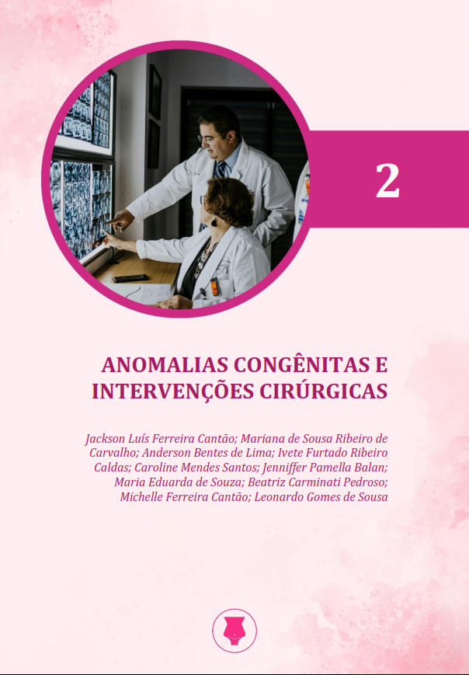

PRODUTO PRINCIPAL

Slide 40


PRODUTO PRINCIPAL

Slide 41


PRODUTO PRINCIPAL

Slide 42


PRODUTO PRINCIPAL

Slide 43



OUTROS PRODUTOS
Logomarca

Slide 44
OUTROS PRODUTOS
Logomarca

Slide 45


OUTROS PRODUTOS

Slide 46


OUTROS PRODUTOS

Slide 47



Slide 48



Slide 49



Slide 50



Slide 51


OUTROS PRODUTOS

Slide 52


RELATÓRIO ANTIPLÁGIO
Fonte: acervo pessoal

Slide 53
APLICABILIDADE IMEDIATA
Aplicação no campo da obstetrícia fetal, especialmente em instituições que lidam com gestação de alto risco;
Ensino-aprendizagem de alunos e profissionais, sobre as tecnologias, como ultrassonografia 3D/4D, cirurgia robótica, inteligência artificial e terapias intrauterinas;
Pesquisadores – ganho de conhecimento acerca do processo de desenvolvimento e validação do livro.

Slide 54
INSERÇÃO SOCIAL
  Aquisição de novos conhecimentos quanto as atualidades tecnologias em cirúrgicos obstétricos com feto intrauterino;
  Reforça a importância da atuação interdisciplinar, valorizando a conexão entre profissionais da saúde, engenharia e tecnologia da informação para oferecer soluções reais;
  Proporcionar aperfeiçoamento e capacitação contínua profissional.

Slide 55
ARTIGO DE VALIDAÇÃO

Slide 56
Validação de E-book: Procedimentos cirúrgicos obstétricos com feto intrauterino e a importância de novas tecnologias
GOVERNO DO ESTADO DO PARÁ
UNIVERSIDADE DO ESTADO DO PARÁ
PRÓ-REITORIA DE PESQUISA E EXTENSÃO
Programa de Mestrado Profissional em Cirurgia e Pesquisa Experimental
Mestrando: Jackson Luis Ferreira Cantão
Orientadora: Profª. Dra. Mariana de Sousa Ribeiro de Carvalho
Coorientador: Profº. Ms. Benedito do Carmo Gomes Cantão
Belém – Pará
2025

Slide 57
INTRODUÇÃO
A Medicina Fetal constitui uma subárea da obstetrícia voltada à avaliação detalhada do feto (Isfer, 2023).
A intervenção intrauterina (Reckziege, 2018).
As anomalias diagnosticáveis (Bardi, et al, 2022).
Os avanços na tecnologia ultrassonográfica (Andrade, et al, 2024).

Slide 58
INTRODUÇÃO
INDICAÇÕES CIRÚRGICAS PRÉ E PÓS-NATAIS:
Anormalidades pulmonares císticas e cardíacas;
Condições
Hérnia diafragmática congênita;
Mielomeningocele;
Uropatias obstrutivas;
Complicações de gravidez gemelar.
(Ficagna, et al, 2023)
(

Slide 59




INTRODUÇÃO

Slide 60




INTRODUÇÃO

Slide 61
OBJETIVO
Elaborar e descrever o processo de validação pelos juízes do e-book intitulado “Procedimentos cirúrgicos obstétricos com feto intrauterino e a importância de novas tecnologias”.

Slide 62
MÉTODO
DESENVOLVIMENTO DO PRODUTO:
1ª Etapa: Definição dos itens relacionados ao processo de criação.
2ª Etapa: Ilustração e layout.
3ª Etapa: Reunião com pesquisador e orientadores.
4ª Etapa: Avaliação do material pelo comitê de juízes.

Slide 63
CRITÉRIOS DE INCLUSÃO E EXCLUSÃO PARA SELEÇÃO DOS ESPECIALISTAS (JUÍZES):
MÉTODO
Profissionais da área da saúde (obstetras, cirurgiões pediátricos e neonatologistas) com nível de mestrado ou doutorado;
Profissionais de linguística aplicada e/ou profissionais graduados em pedagogia, preferencialmente com experiência na validação de materiais educativos.

Slide 64
MÉTODO
VALIDAÇÃO:
Técnica de amostragem de análise dos dados obtidos pela busca do currículo na Plataforma Lattes do Conselho Nacional de Desenvolvimento Científico e Tecnológico (CNPq).
O convite para a participação na pesquisa foi realizado via plataforma pela opção “contato”, comentando um breve resumo sobre o e-book.
Amostra: Foram encontrados 15 juízes; 7 responderam, sendo eles, 2 médicos, 4 enfermeiros e 1 pedagogo.

Slide 65
MÉTODO
PROCESSO DE VALIDAÇÃO:
Busca na plataforma do CNPq
Enviado link com Questionário Adaptado
(GOOGLE FORMS) + TCLE (Informativo)
Link do e-book
( ) Discordo Totalmente
( ) Discordo Parcialmente
( ) Não concordo nem discordo
( ) Concordo Parcialmente
( ) Concordo Totalmente
Escala de Likert
Entrega do instrumento de avaliação

Slide 66




https://forms.gle/3jmPMP1HQgHahrHL8

Slide 67
Bloco I- Objetivos.
Refere-se aos propósitos, metas ou fins que se deseja atingir com a utilização do livro digital.
ASSERTIVAS | CONCORDO TOTALMENTE | CONCORDO PARCIALMENTE | INDIFERENTE | DISCORDO TOTALMENTE | DISCORDO PARCIALMENTE
1 O e-book é coerente com as necessidades dos profissionais: enfermeiros, médicos que atuam na área de cirurgia fetal, no SUS ou na iniciativa privada?
2 O e-book é coerente do ponto de vista da cirurgia fetal?
3 O e-book pode circular no meio científico na área da medicina e enfermagem e áreas de saúde afins?
4 O e-book tende aos objetivos da área obstetrica aliada a cirurgia fetal intraútero?

Slide 68
Bloco II- Estrutura e apresentação
Refere-se à forma de apresentar as orientações. Isto inclui sua organização geral, estrutura, estratégia de apresentação, coerência e formatação.
ASSERTIVAS | CONCORDO TOTALMENTE | CONCORDO PARCIALMENTE | INDIFERENTE | DISCORDO TOTALMENTE | DISCORDO PARCIALMENTE
APARÊNCIA: 5 O e-book serve como material de apoio didático e de pesquisa aos médicos e enfermeiros no meio científico e que atuam na área da obstetrícia e cirurgia fetal?
6 As mensagens são apresentadas de forma clara e objetiva?
7 As informações apresentadas estão cientificamente corretas?
8 Apresenta sequência lógica do conteúdo proposto?
9 As informações estão bem estruturadas em concordância e ortografia?
10 Informações de capa, contracapa e apresentação são coerentes?
11 O tamanho dos títulos e tópicos está adequado?
12 O número de páginas está adequado para o conteúdo proposto?
13 As figuras são expressivas e suficientes?

Slide 69
Bloco III – Relevância
Refere-se à característica que avalia o grau de significação do material apresentado.
ASSERTIVAS | CONCORDO TOTALMENTE | CONCORDO PARCIALMENTE | INDIFERENTE | DISCORDO TOTALMENTE | DISCORDO PARCIALMENTE
14 O e-book aborda temas atuais sobre as inovações técnicas aliadas a cirurgia fetal intraútero?
15 O e-book propõe aos profissionais da saúde uma ferramenta para agregar mais conhecimento quanto às condutas adequadas frente às necessidades das gestantes submetidas a cirurgias intraútero?
16 O e-book aborda assuntos necessários a serem oferecidos na formação acadêmica de profissionais da saúde?

Slide 70
ANÁLISE ESTATÍSTICA
Após a coleta, os dados foram dispostos, tabulados e armazenados em planilhas eletrônicas, e analisados usando Ferramentas para compilação de dados.
    Microsoft Excel 2021®
    IBM SPSS versão 22.0®
A avalição da validade e confiabilidade do questionário pelo Alfa de Cronbach;
Calculado o IVC ( Indice de Validação de Conteúdo);

Slide 71
RESULTADOS E DISCUSSÃO
No processo de validação do e-book, sete (n=7) juízes responderam ao questionário dentro do prazo pré-estabelecido.
Tecnologias digitais na saúde e a redução de custos e ampliação do acesso.
E-books otimizam a aprendizagem e a acessibilidade.
Caldas et al, 2021
Guarana et al, 2020

Slide 72
RESULTADOS E DISCUSSÃO
Fonte: acervo da tese

Slide 73
RESULTADOS E DISCUSSÃO
Fonte: acervo da tese

Slide 74
RESULTADOS E DISCUSSÃO
Fonte: acervo da tese

Slide 75
RESULTADOS E DISCUSSÃO
Fonte: acervo da tese

Slide 76
RESULTADOS E DISCUSSÃO
Fonte: acervo da tese

Slide 77
RESULTADOS E DISCUSSÃO
Fonte: acervo da tese

Slide 78
RESULTADOS E DISCUSSÃO
Fonte: acervo da tese

Slide 79
RESULTADOS E DISCUSSÃO
Domínios | Pontuação | Aprovação | Cronbach | IVC
Objetivos | 136 | 97,1% | 0,96 | 0,87
Estrutura | 170 | 97,1% | 0,94 | 0,86
Relevância | 101 | 96,2% | 0,95 | 0,81
Apresentação | 134 | 95,7% | 0,88 | 0,78
Geral | 541 | 96,6% | 0,93 | 0,83
Fonte: acervo da tese
Validação por especialistas (Juízes). IVC = 0,83 (Polit e Beck, 2019)
IVC considera o conteúdo relevante. (Reis, et al, 2019)
IVC acima de 0,78 valida um conteúdo. (Alexandre e Coluci, 2011)
Alfa de Cronbach = 0,93: alta confiabilidade. (Cronback, 1951; Shavelson, 2009)

Slide 80


RESULTADOS E DISCUSSÃO
n = 6
IVC ˃ 78%
n = 7
IVC = 97%
Fonte: acervo da tese

Slide 81


RESULTADOS E DISCUSSÃO
n = 6
IVC ˃ 78%
n = 7
IVC = 97%
Fonte: acervo da tese

Slide 82


RESULTADOS E DISCUSSÃO
N= 21 juízes
IVC 98,8%
N=23 juízes
IVC 93%
Fonte: acervo da tese

Slide 83

RESULTADOS E DISCUSSÃO
N=23 juízes
IVC 93%
Fonte: acervo da tese

Slide 84
RESULTADOS E DISCUSSÃO
O e-book "Procedimentos cirúrgicos obstétricos com feto intrauterino e a importância de novas tecnologias" destaca-se como uma ferramenta estratégica para disseminar inovações na área;
Acesso prático em formato digital e interativo;
Único e inovador.

Slide 85
RESULTADOS E DISCUSSÃO
Ferramenta estratégica no ensino em saúde:
Reúne tendências e técnicas atualizadas em cirurgia fetal.
Apoia a qualificação profissional contínua:
Contribui para o ensino em obstetrícia e ginecologia.
Incorpora tecnologias educacionais inovadoras
Potencializa o aprendizado em ambientes formais.
Importância da validação científica:
Garante qualidade, confiabilidade e impacto formativo.

Slide 86
CONCLUSÃO
Validação satisfatória por especialistas:
Coeficiente Alfa de Cronbach: 0,93; IVC médio: 0,83.
Confirma confiabilidade e coerência do conteúdo:
Juízes concordaram quanto aos critérios avaliados.
Apoio ao ensino e prática clínica:
Facilita compreensão sobre pré-natal e rastreio de anomalias.
Reconhecimento científico do material:
Pode ser divulgado como recurso confiável para profissionais e estudantes.

Slide 87


OBRIGADO!

Slide 88
E-book: Procedimentos cirúrgicos obstétricos com feto intrauterino e a importância de novas tecnologias
GOVERNO DO ESTADO DO PARÁ
UNIVERSIDADE DO ESTADO DO PARÁ
PRÓ-REITORIA DE PESQUISA E EXTENSÃO
Programa de Mestrado Profissional em Cirurgia e Pesquisa Experimental
Mestrando: Jackson Luis Ferreira Cantão
Orientadora: Profª. Dra. Mariana de Sousa Ribeiro de Carvalho
Coorientador: Prof. Dr. Anderson Bentes de Lima
Belém – Pará
2025

